Slide 1

MINISTERIO DE LA PRESIDENCIA
RENDICIÓN PÚBLICA
DE CUENTAS FINAL GESTIÓN 2025

Slide 2
MINISTERIO DE LA PRESIDENCIA
VICEMINISTERIO
DE TRANSPARENCIA, SEGURIDAD JURIDICA Y DERECHOS HUMANOS

Slide 3
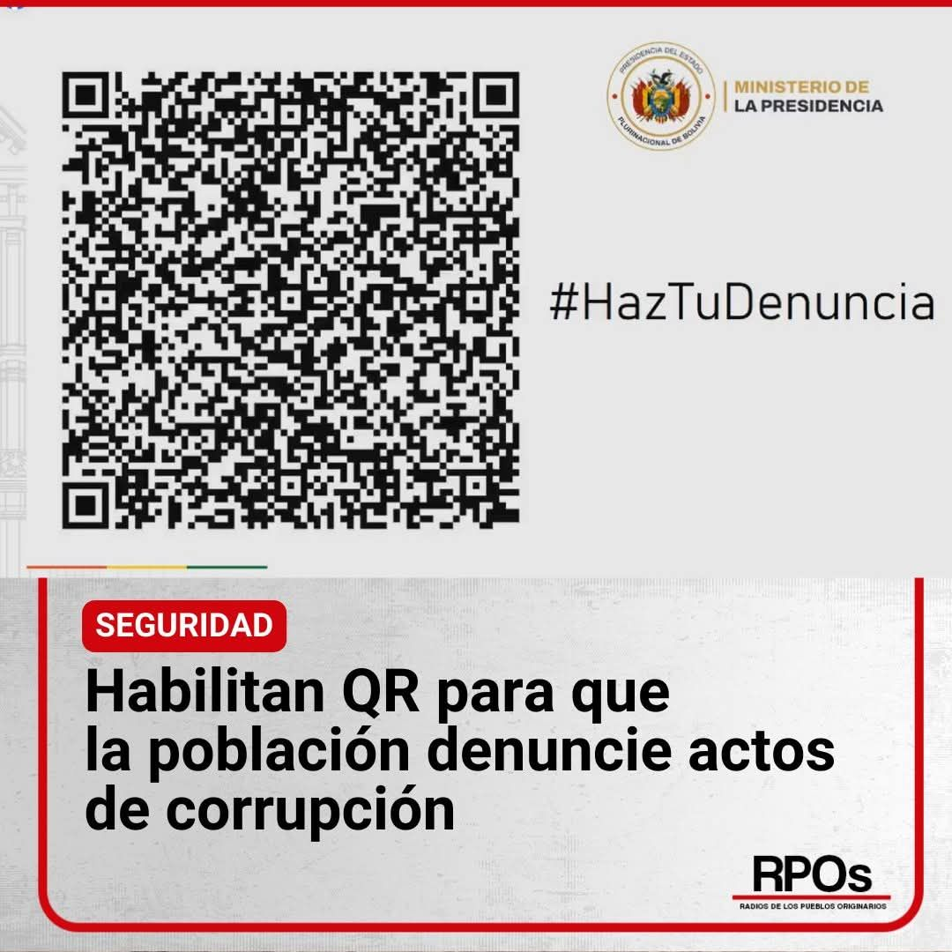
Dirección General de Transparencia Institucional y Lucha Contra la Corrupción
-
Se implementó el sistema SIRIEFI S2+, fortaleciendo la interoperabilidad con instituciones públicas y privadas, reduciendo la burocracia y los tiempos de intercambio de información aprobado con R.M. 016/2025
-
Se gestionó un total de 1.773 procesos penales por delitos de corrupción, Legitimación de Ganancias Ilícitas y Enriquecimiento Ilícito a nivel nacional.
-
Se atendieron un total de 394 denuncias y/o reclamos presentados por litigantes contra autoridades judiciales y del Ministerio Público.
-
-
Se gestionó 366 denuncias por posibles hechos de corrupción con su respectivo informe final y recomendación en el marco de la Ley N° 974. De los cuales 14 fueron remitidos al área de procesamiento penal.
Se gestionó 322 solicitudes de Justicia Restaurativa, se suscribieron 104 Acuerdos Restaurativos y se recuperaron Bs. 2.300.352,79 a favor del Estado en procesos por delitos de corrupción y vinculados.
CASOS RELEVANTES:
        EMAPA
        DOBLE VIA EL SILLAR
        FONDO INDÍGENA
        BOTRADING
        YPFB
        OTROS
-
Se lanzó la iniciativa #HazTuDenuncia, habilitando un código QR que permite a la población reportar hechos de corrupción de manera rápida, accesible y anónima.

Slide 4
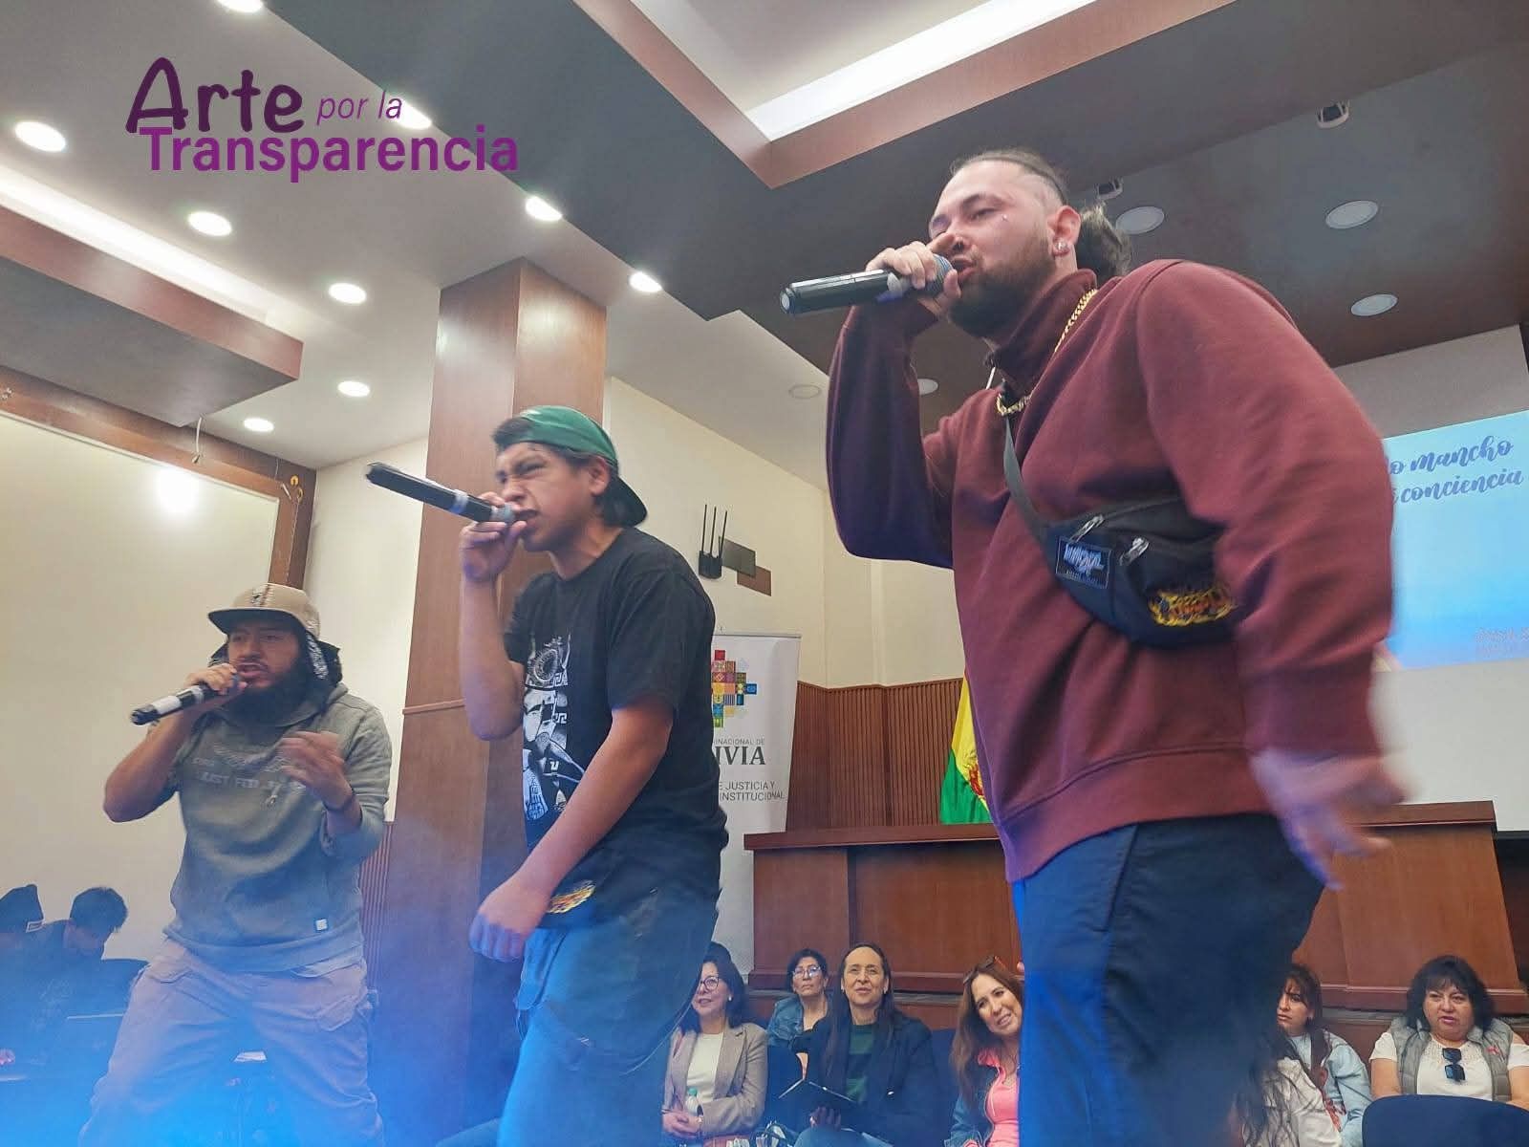

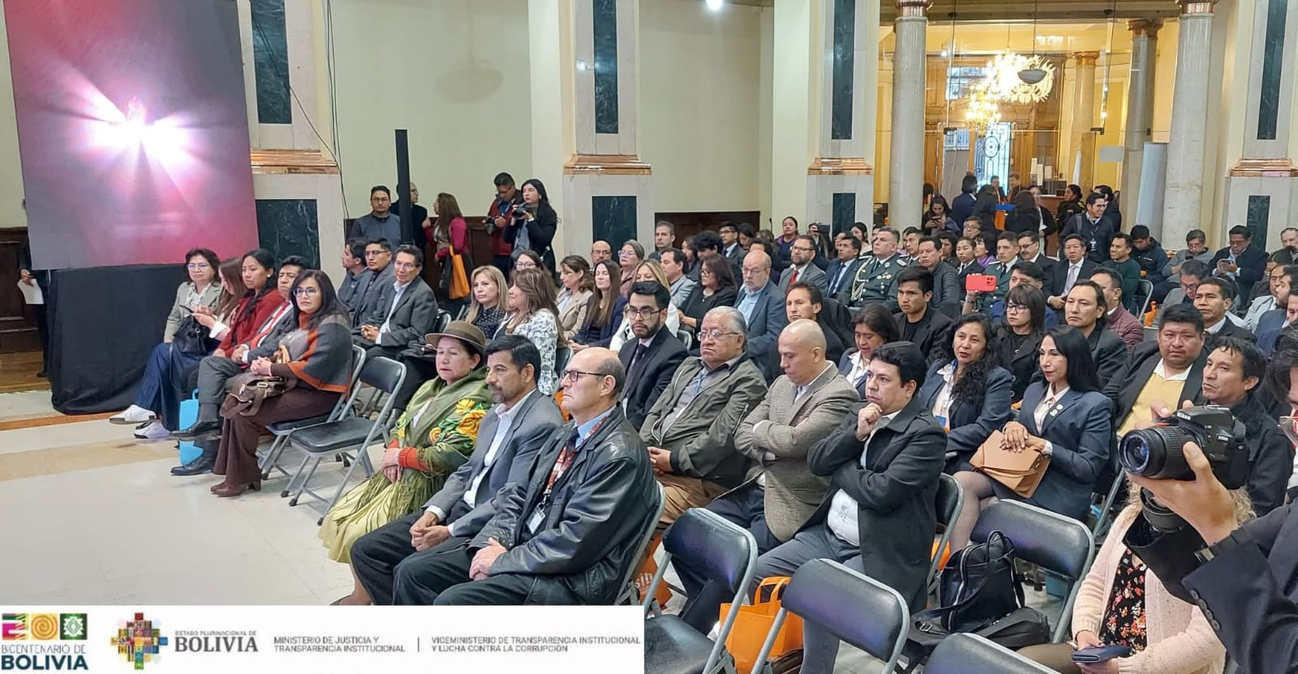


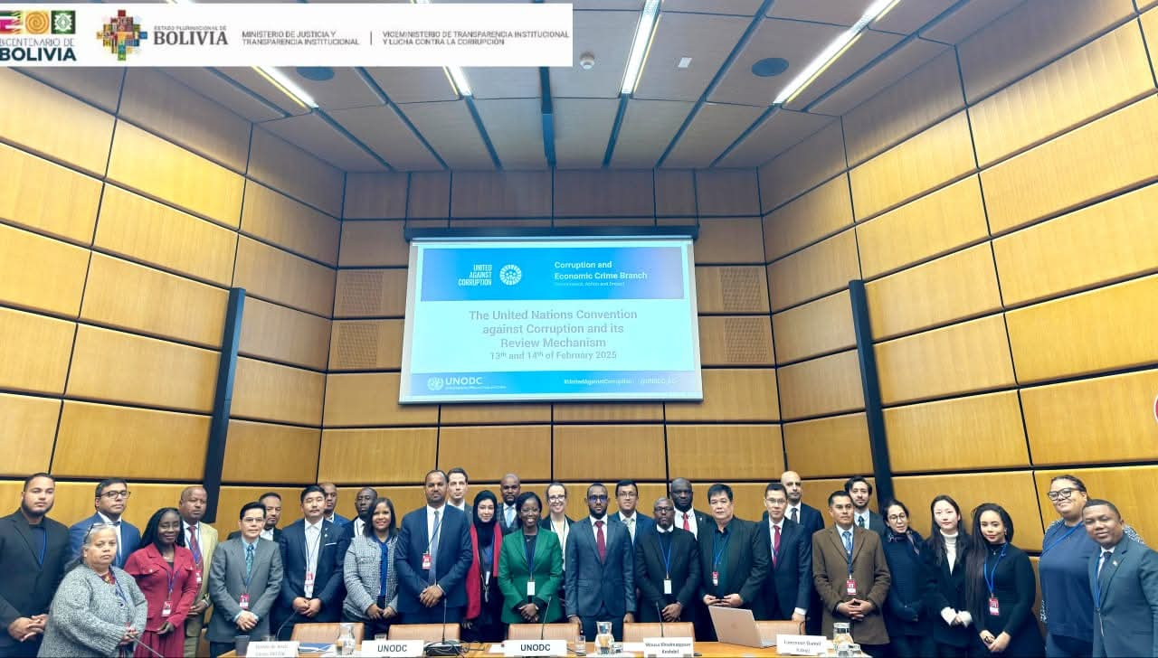
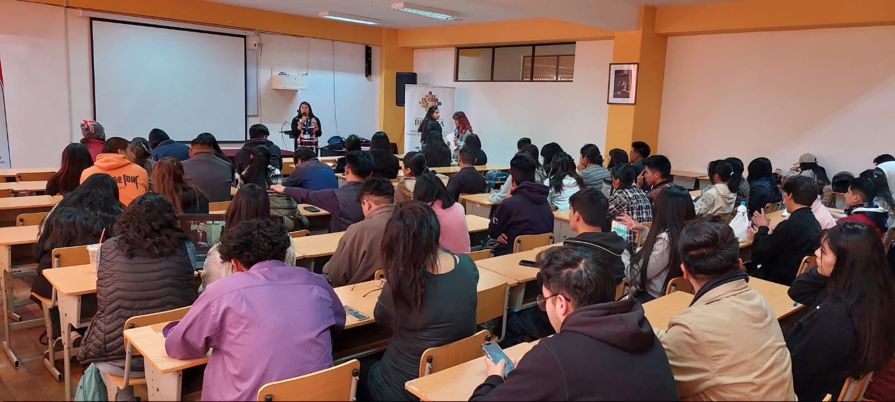
Actividades de Prevención, Promoción de Ética y Transparencia
-
7 eventos a través de expresiones artísticas para promover principios y valores éticos.
-
Se implementó los lineamientos de contenidos mínimos para portales y páginas web institucionales
12 brigadas móviles de capacitación contra la corrupción a nivel nacional, mediante la cual se capacitó a 436 servidores públicos de 6 GADs y 74 GAMs, así como a 224 miembros de Control Social. Asimismo, 316 jóvenes universitarios y 204 servidores públicos participaron en la construcción de compromisos éticos.
-
11 evaluaciones de impacto consolidadas en el Compendio de Evaluaciones de Impacto de las herramientas de Transparencia, Prevención y Lucha contra la Corrupción.
-
-
Se difundió la tercera temporada de la serie “Trascender”, alcanzando a 7.423 niñas, niños y adolescentes de forma presencial y a 31.105 personas mediante redes sociales, promoviendo valores de transparencia e integridad.
Se fortaleció la coordinación interinstitucional para el seguimiento de mecanismos internacionales anticorrupción en el marco de la ONU, OCDE y MESICIC.
-
-
12 talleres de construcción de compromisos éticos con 622 universitarios de distintos departamentos del país, promoviendo la reflexión crítica y el fortalecimiento de valores para la transparencia.

Slide 5

Dirección General De Seguridad Jurídica y Derechos Humanos
Actividades - Sector Normativo
Desarrollo Normativo y Constitucional
Derecho Internacional
Foros Multilaterales (MERCOSUR): Participación activa en la Comisión Técnica de Justicia durante las Presidencias Pro Témpore de Argentina (1er. Trimestre) y Brasil (2do. Semestre).
Producción Legislativa: Se trabajaron 14 propuestas normativas, destacando leyes sobre procesos contenciosos (PL-610), responsabilidad de adolescentes (PL-573), defensores de DD.HH. (DS 5478) , y derechos LGBTI+ entre otros.
Visitas Oficiales y Bicentenario: Organización de la visita protocolar de la Corte Interamericana de Derechos Humanos (Corte IDH) el 2 y 3 de junio por el Bicentenario de Bolivia.
Control y Análisis: Atención de 79 Proyectos de Ley en consulta y elaboración de 3 documentos de análisis jurídico sobre el Recurso de Casación, la detención preventiva y la estructura del Órgano Judicial.
Difusión y Promoción:
  Ejecución del Seminario híbrido sobre Derecho Internacional de los DD.HH. junto a la Corte IDH.
  Publicación de la 1ra. edición digital de la "Compilación de Instrumentos Internacionales de DD.HH." en septiembre de 2025.
Socialización: Realización de 6 eventos académicos en universidades de La Paz, Santa Cruz, Tarija y Cochabamba.

Slide 6
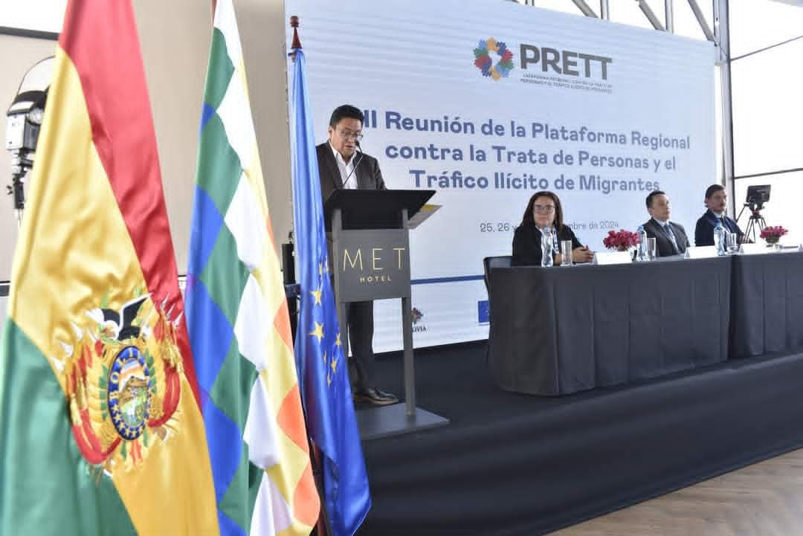
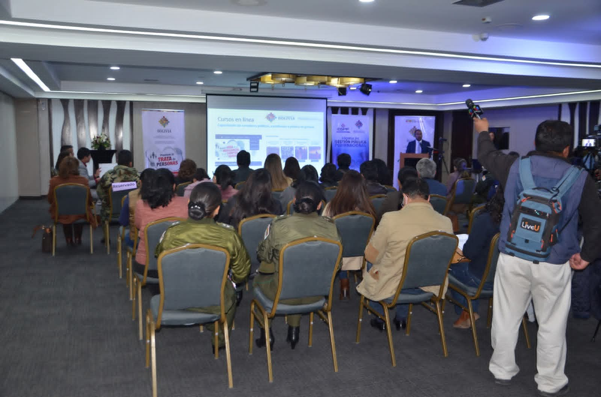
Actividades sector - Acceso a la Justicia y Derechos Fundamentales
Derechos Fundamentales
Trata y Tráfico de Personas
RESULTADOS PAÍS:
  100% cumplimiento de requerimientos a Órganos de Tratados.
  Defensa del IV Informe País del Examen Periódico Universal (EPU) en Ginebra.
  Informes presentados ante Organización de Naciones Unidas (ONU) y Comisión Interamericana de Derechos Humanos (CIDH).
  En el marco del Plan de Trabajo 2025 y la Ley Nº 263, se coordinaron acciones con los miembros del Consejo Plurinacional contra la Trata y Tráfico de Personas en 3 Sesiones Ordinarias y 1 Sesión Extraordinaria.
POLÍTICAS Y SISTEMAS:
  Política de Reparación Integral a víctimas.
  Registro de Víctimas de Violencia Política (1964–1982).
  Sistema de Seguimiento a Recomendaciones Derechos Humanos.
Se suscribieron memorándums de entendimiento, Proyectos de Cooperación Internacional, Plan de trabajo binacional 2025-2030, entre otros instrumentos internacionales que fortalecen la Lucha contra la Trata y Trafico de Personas.
COORDINACIÓN INSTITUCIONAL:
  Participación en audiencias CIDH.
  Coordinación con ministerios e instituciones públicas.
  Trabajo interinstitucional: Comisión Nacional de Refugiado (CONARE), Comité Nacional Contra el Racismo y Toda Forma de Discriminación (CNCRD), Reunión de Altas Autoridades de Derechos Humanos del MERCOSUR.
MEMORIA Y DIFUSIÓN:
  Actividades de capacitación en derechos humanos.
  Portal histórico “Paseo de la Memoria”.

Slide 7
MINISTERIO DE LA PRESIDENCIA
VICEMINISTERIO
DE IGUALDAD DE OPORTUNIDADES, DESCOLONIZACIÓN Y DESPATRIARCALIZACION

Slide 8
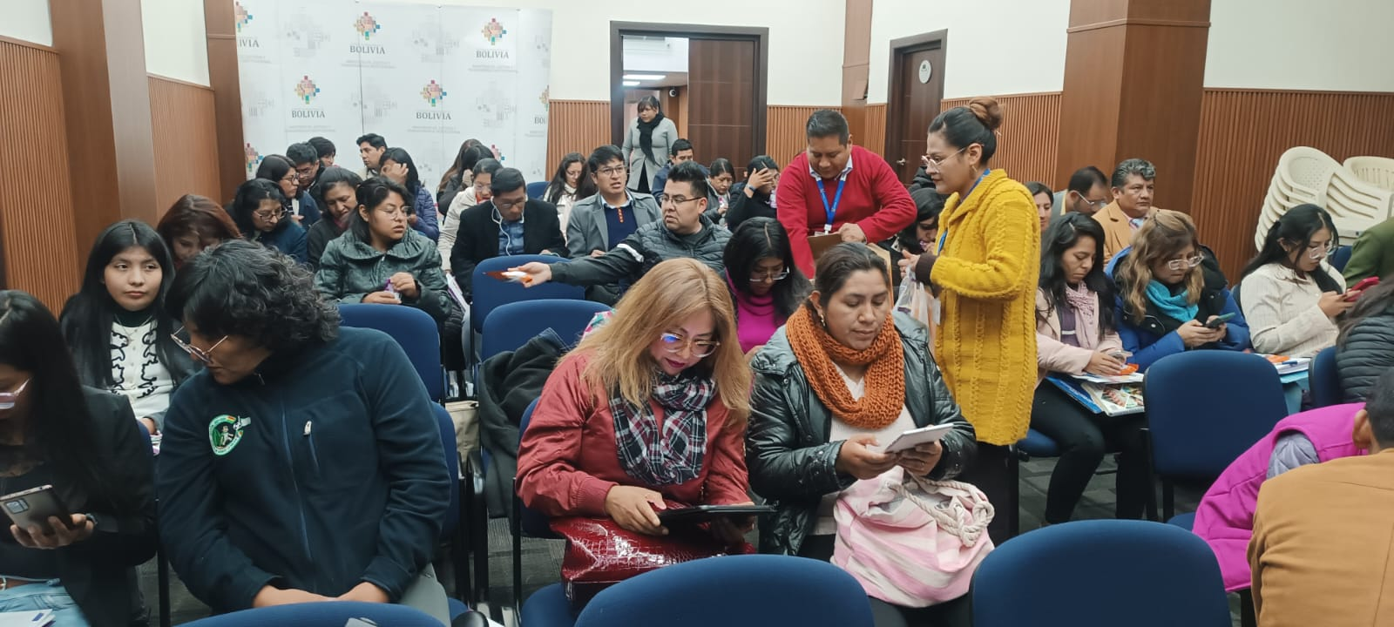
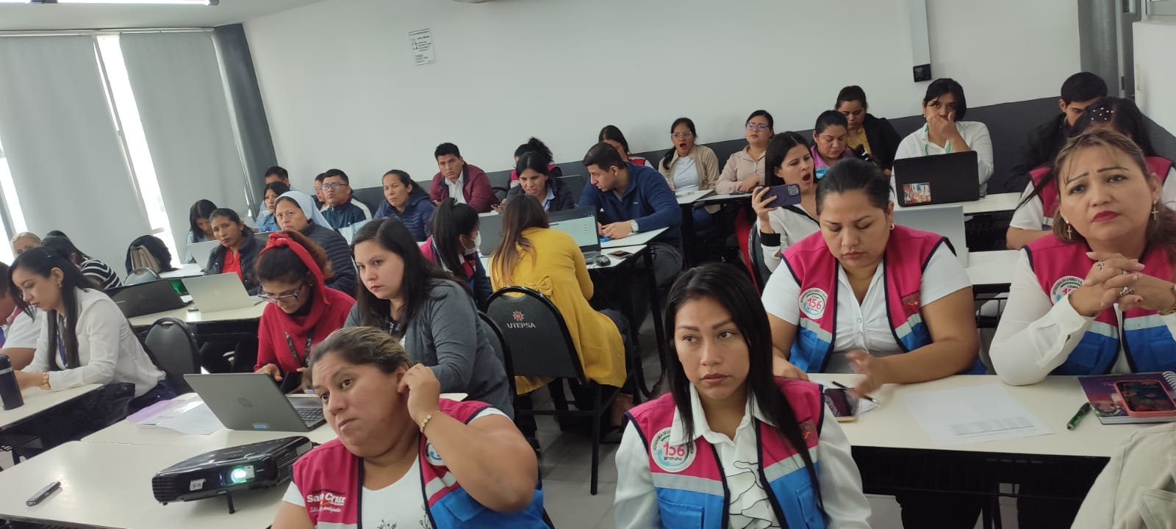
DIRECCIÓN GENERAL DE IGUALDAD DE OPORTUNIDADES
UNIDAD DE ELIMINACIÓN Y PREVENCIÓN DE TODA FORMA DE VIOLENCIA EN RAZON DE GENERO Y GENERACIONAL
ACTIVIDADES DESARROLLADAS
Se conformó la Red Cordillera (Santa Cruz), se tiene prevista la actualización de la Red Altiplano.
Se alcanzó a 56 de los 80 municipios previstos.
Se fortaleció a las redes locales, habiendo tenido un fortalecimiento heterogéneo en las 14 redes.
Avance conceptual y técnico del modulo de acoso político concluido; fase piloto pendiente de lanzamiento.
Se desarrolló la Política de Cuidados y la Ley de derechos LGBTI+.
Se presento la propuesta de modificación a la Ley N° 243 al Consejo Multisectorial el 3 de octubre de 2025.

Slide 9
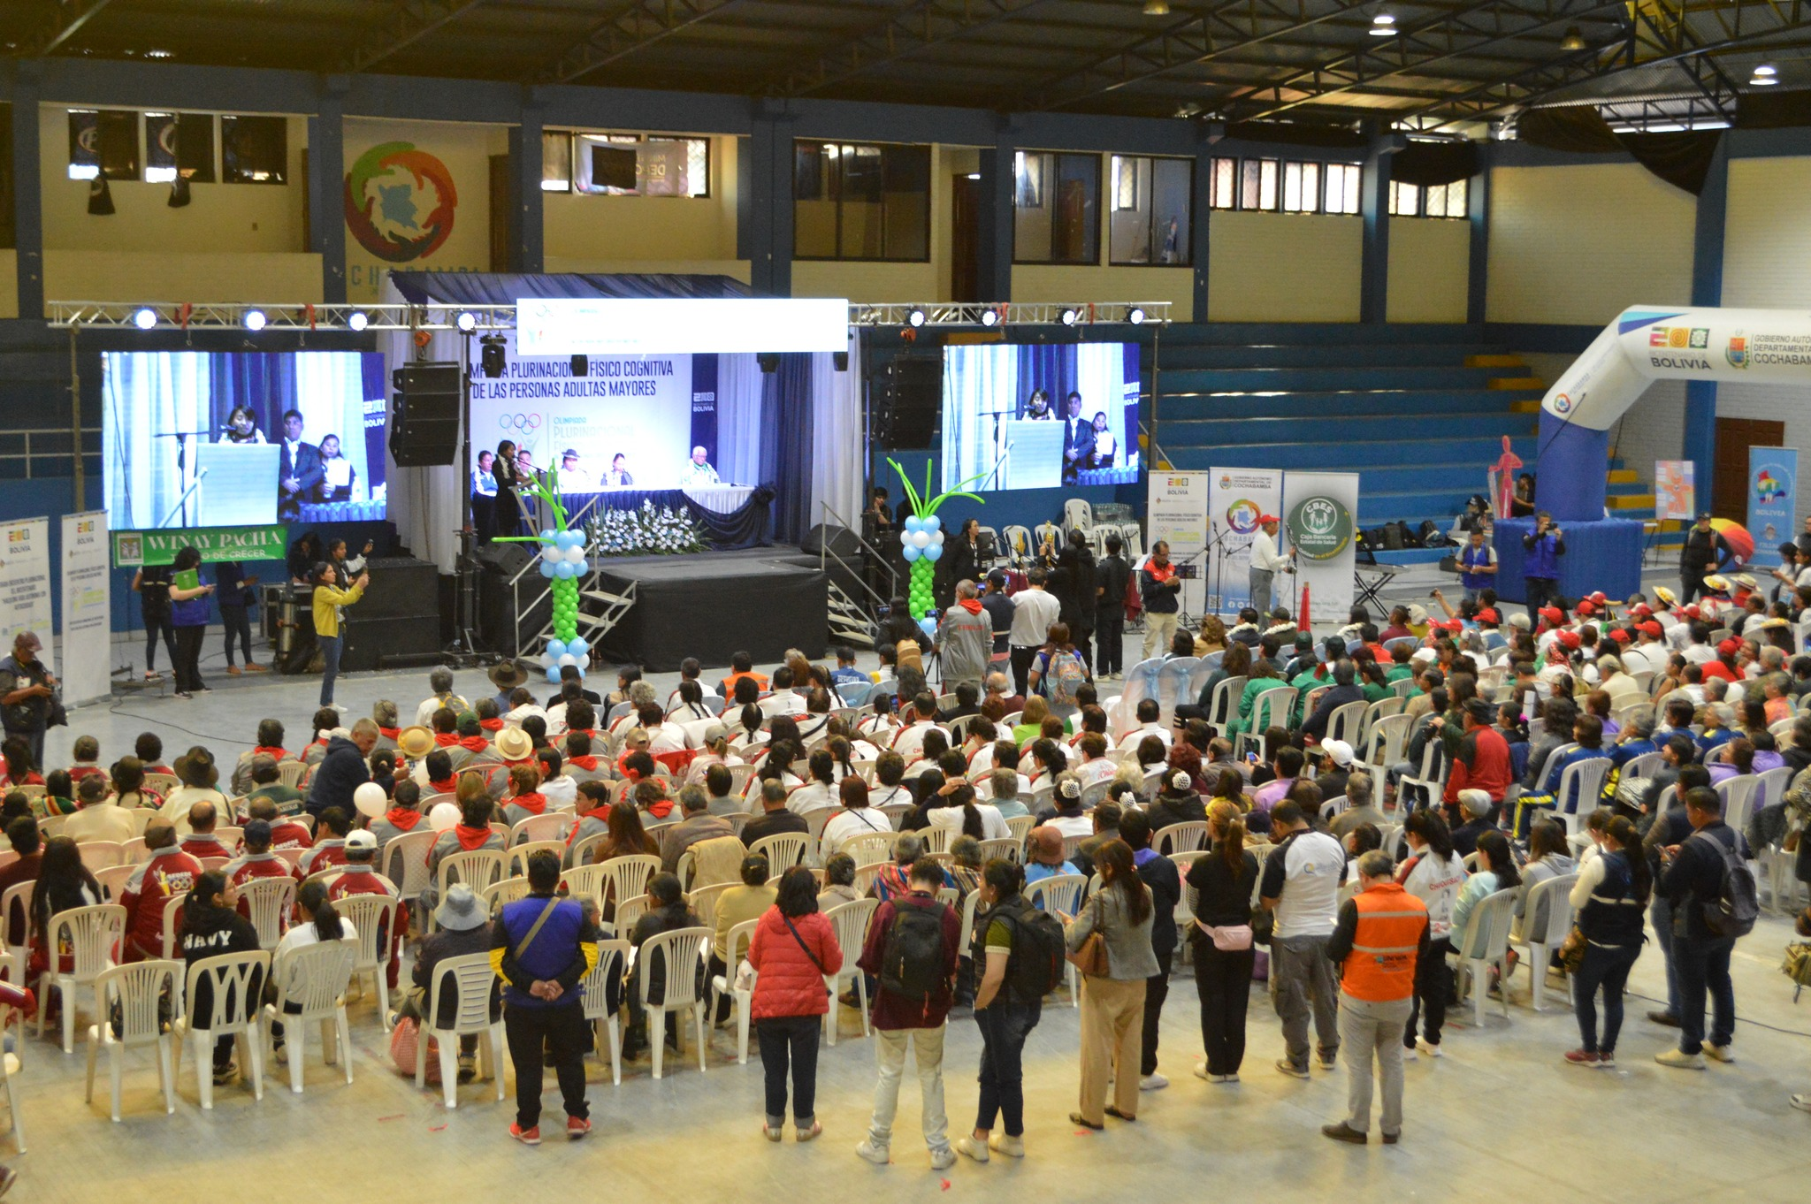
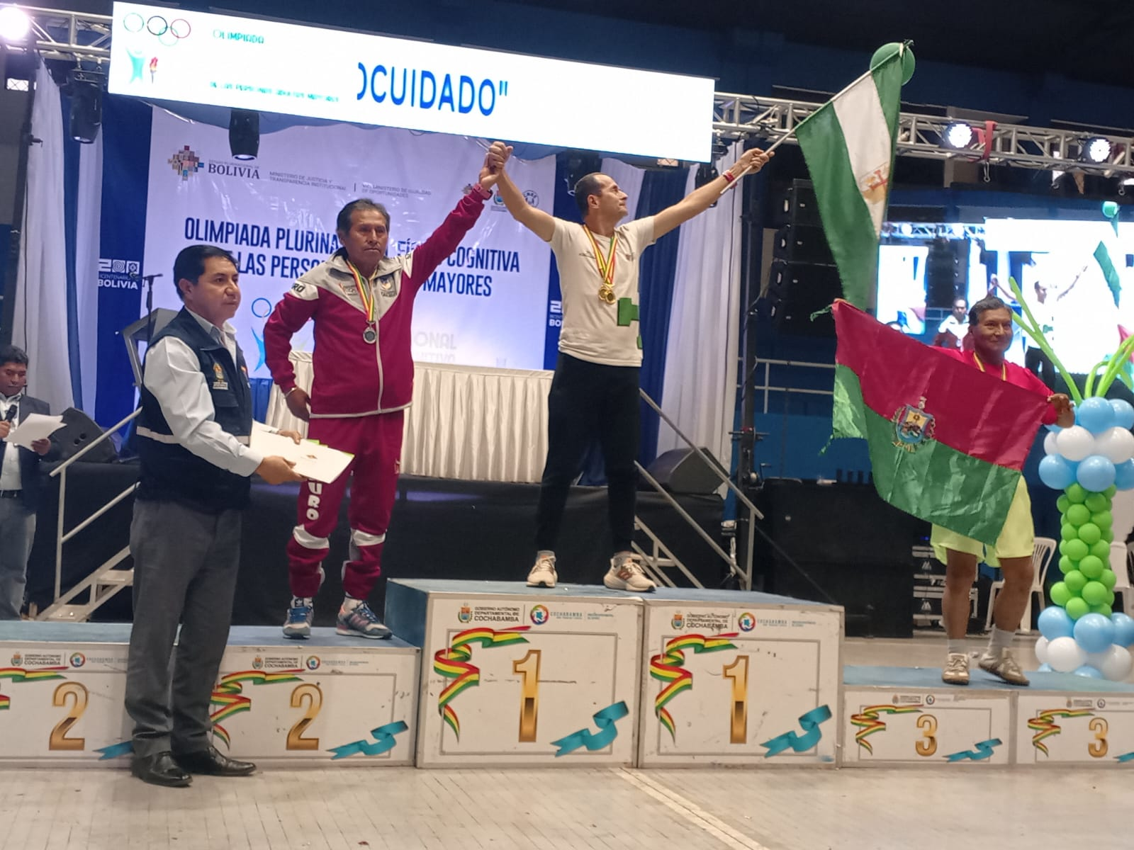

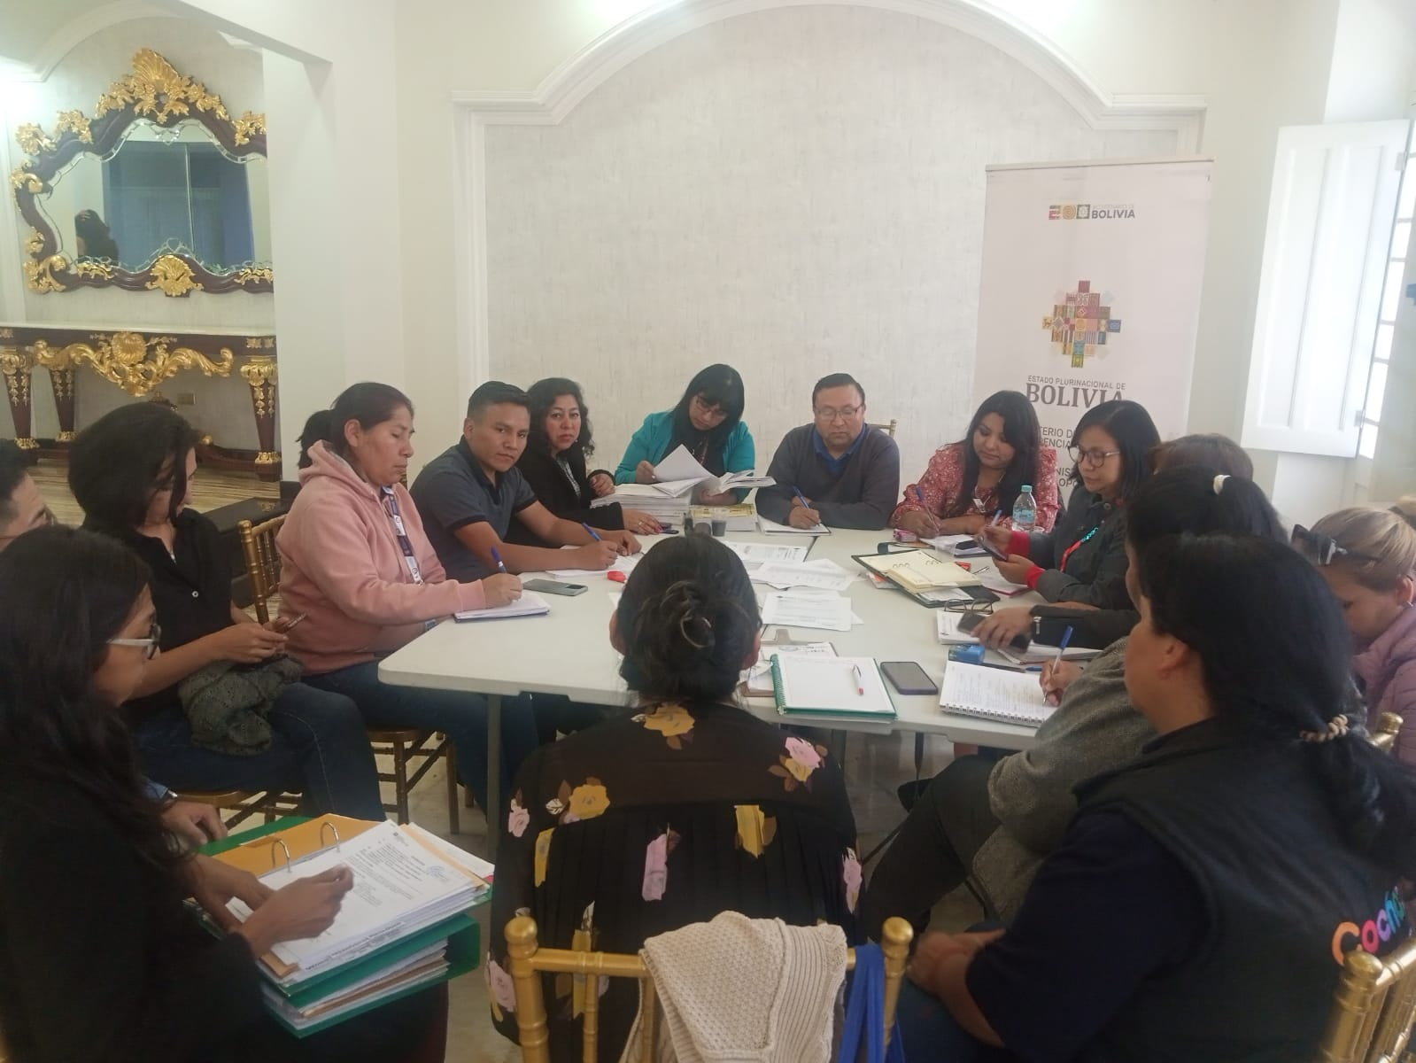
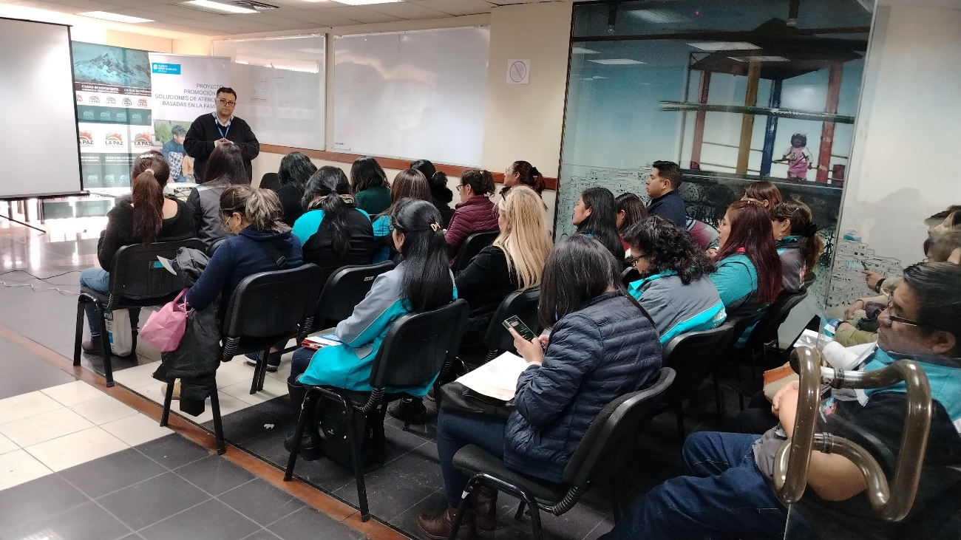
DIRECCIÓN GENERAL DE IGUALDAD DE OPORTUNIDADES
Personas Adultas Mayores: Se llevó a cabo la Olimpiada Plurinacional Físico-Cognitiva el 31 de julio en Cochabamba, integrando a 236 personas adultas mayores en actividades de fortalecimiento integral.
Implementación del Sistema SINNA: Se impulsó la gestión de información mediante la capacitación de 348 personas en el uso de los módulos territoriales (MID, MODEFA y MOSPA), consolidando una base de 564 usuarios activos a nivel nacional.
Restitución del Derecho a la Familia: Se supervisaron 57 centros de acogimiento y se revisaron 1,390 expedientes de NNA institucionalizados. Además, mediante la articulación de 27 mesas técnicas en 7 departamentos y la región del Gran Chaco, se alcanzaron 669 acuerdos para la protección administrativa y judicial.
Prevención del Abandono: Se implementaron las líneas estratégicas de la Política Pública Plurinacional con la participación de 373 representantes de instituciones judiciales, administrativas y de la sociedad civil, garantizando el derecho a vivir familiar.
UNIDAD DE NIÑEZ Y PERSONAS ADULTAS MAYORES

Slide 10
DIRECCIÓN GENERAL DE DESCOLONIZACIÓN Y DESPATRIARCALIZACIÓN
UNIDAD DE DESCOLONIZACIÓN Y DESPATRIARCALIZACIÓN
Objetivo 1. Se realizaron los diálogos multisectoriales interculturales sobre Descolonización y Despatriarcalización en la gestión pública, generando espacios de articulación y reflexión entre distintos sectores.
Objetivo 2. La implementación del Instituto y Observatorio Plurinacional para la consolidación de la política de Descolonización y Despatriarcalización en el Estado no se realizó durante la gestión.
Objetivo 3. Se realizó la propuesta normativa de modificación a la Ley Nº 1178 (Ley de Administración y Control Gubernamentales) y a la Ley Nº 777 (Sistema de Planificación Integral del Estado), en el marco de la política de Descolonización y Despatriarcalización.
Objetivo 4. No se realizó el diplomado “Procesos de Descolonización y Despatriarcalización en la Educación”, dirigido a docentes del Sistema Educativo Plurinacional.
Objetivo 5. No se realizó el diplomado “Procesos de Descolonización y Despatriarcalización en la Gestión Pública”, dirigido a servidores y servidoras de la Policía Boliviana y las Fuerzas Armadas.
Objetivo 6. El concurso de producción de obras de títeres con contenidos de Descolonización y Despatriarcalización, dirigido a estudiantes de las Escuelas Superiores de Formación de Maestros y otros participantes, se realizó de manera parcial.
Objetivo 7. Se realizaron cincuenta (50) cursos de formación en idiomas oficiales y se certificó a hablantes, contribuyendo al fortalecimiento y revitalización de las lenguas.
Objetivo 8. La investigación de los saberes y conocimientos ancestrales sobre el manejo de mantas en el Ayllu Kirkiawi del municipio de Bolívar, departamento de Cochabamba, no se concluyó durante la gestión.
Objetivo 9. Se realizó el concurso de Códigos del Vivir Bien desde las “arrugas de nuestros abuelos y abuelas”, a través de la plataforma TikTok, en conmemoración del Día de la Descolonización (12 de octubre).
Objetivo 10. La sistematización de sitios sagrados para la celebración del Año Nuevo Andino Amazónico Chaqueño se realizó de manera parcial.
Objetivo 11. Se realizó el Encuentro Nacional de Amawtas en homenaje al Día del Amawta Boliviano y al Día de la Chakana (3 de mayo), fortaleciendo las formas de convivencia con la Madre Tierra.
Objetivo 12. La recuperación de saberes y conocimientos ancestrales sobre el cuidado de los camélidos y su aporte a la soberanía alimentaria en la provincia Sud Lípez del departamento de Potosí se cumplió de manera parcial.

Slide 11

DIRECCIÓN GENERAL DE DESCOLONIZACIÓN Y DESPATRIARCALIZACIÓN
UNIDAD DE LUCHA CONTRA EL RACISMO Y TODA FORMA DE DISCRIMINACIÓN
Se elaboró el Informe al cumplimiento a las Recomendaciones 2023, al Estado Plurinacional de Bolivia, del Comité para la Eliminación de la Discriminación Racial (CERD), del Sistema de Naciones Unidas.
Se elaboró el Informe de Evaluación Integral de Fin de Término del “Plan Multisectorial de Desarrollo Integral (PMDI) Contra el Racismo y Toda Forma de Discriminación 2021 – 2025”.
Se elaboró el Informe de Cumplimiento al Programa de Actividades del Decenio Internacional para los Afrodescendientes (en marco de la Ley N° 848, Decenio del Pueblo Afroboliviano), a partir del cual, se presentó el Anteproyecto de Ley 090/2025 del Segundo Decenio del Pueblo Afroboliviano.

Slide 12
DIRECCIÓN PLURINACIONAL DE LA JUVENTUD
1. Se realizó la conformación del Consejo Plurinacional de la Juventud 2025 – 2027 con la participación de diecisiete (17) Organizaciones Juveniles con representación nacional y tres (3) sesiones del Consejo.
2. Se llevó a cabo la Primera Sesión Ordinaria del Comité Interministerial de Políticas Públicas de la Juventud en fecha 11 de septiembre de 2025.
3. Se realizó Talleres, Ferias y Capacitaciones con las Plataformas de Prevención de Embarazo en los nueve (9) Departamentos
4. Se realizó el lanzamiento del “Programa Oportunidades Bolivia y la Primera Feria de Jóvenes Emprendedores” en el mes de septiembre en MI TELEFERICO con la participación de 60 jóvenes y la capacitación a 400 jóvenes del país “My Businnes My success” .
5. Se llevó adelante el evento de conmemoración de la juventud boliviana en el marco del Bicentenario con 200 jóvenes. Actividades del Bicentenario: Se organizó el Hackathon del Bicentenario con 150 jóvenes – Programa de Capacitación en Gestión Pública y DDHH con 560 jóvenes – Foro Salud Mental con 100 jóvenes – Curso Educación Financiera para Jóvenes

Slide 13
MINISTERIO DE LA PRESIDENCIA
VICEMINISTERIO
DE JUSTICIA INDÍGENA ORIGINARIA CAMPESINA Y COORDINACIÓN CON MOVIMIENTOS SOCIALES Y SOCIEDAD CIVIL

Slide 14



Resultados de Gestión 2025
Unidad de Seguimiento y Monitoreo Nacional
Producción Comunicacional
Fortalecimiento de Capacidades
Monitoreo de Conflictividad Social
67
Reportes de Alerta sobre temas sensibles
Cápsulas Audiovisuales
REDES SOCIALES Y COMUNICACIÓN
66
Productos Gráficos
CONAMAQ
485
Matrices Diarias de Monitoreo
114
9
47
Producciones Externas
CODEMAC La Paz
3.917
Hechos Registrados sobre Conflictos
sociales a nivel nacional.
Registros Fotográficos
Unidad de Gestión de la Demanda Social
Estado de Cumplimiento
Gestión Documental
CUMPLIDOS
EN PROCESO
PENDIENTES
35%
63%
2%
383
COMPROMISOS PROGRAMADOS PARA
INICIAR SU EJECUCIÓN EN EL SIGUIENTE PERIODO.
Hojas de Ruta Recibidas
COMPROMISOS TOTALMENTE EJECUTADOS
Y VERIFICADOS
SEGÚN LOS ACUERDOS ESTABLECIDOS.
COMPROMISOS EN ETAPA DE EJECUCIÓN
CON AVANCES SIGNIFICATIVOS REPORTADOS.
378
98,69%
Atendidas
Compromisos Establecidos entre Órgano Ejecutivo organizaciones sociales.
798
1,31%
En Proceso
Coordinación con Organizaciones Sociales
Documentos Suscritos
659
Convenios, acuerdos y otros

Slide 15
Unidad de Fortalecimiento a las Organizaciones Sociales
Apoyo a Participación Social
Formación y Capacitación
8
6
5
Talleres de Fortalecimiento Organizativo
Dirigidos a juventudes y organizaciones sociales
Eventos Nacionales
Eventos Internacionales
14
Eventos Apoyados
Ley 341 de Participación y Control Social
Formación en Liderazgo Orgánico
Socialización y aplicación práctica
Desarrollo de capacidades directivas
JUVENTUDES DE 6 DEPARTAMENTOS
La Paz
El Alto
Tarija
Chuquisaca
Potosí
Santa Cruz
Organizaciones Participantes
CODEMAC LA PAZ
Unidad Técnica de Apoyo a la Política Pública Social
UTAPPS
41
ASESORAMIENTOS LEGALES
14
EVENTOS ORGANIZATIVOS
PARA OBTENCIÓN DE PERSONERÍA JURÍDICA
CONSULTAS SOBRE PROPUESTAS NORMATIVAS
4
FORMULACIÓN Y REVISIÓN
APOYO TÉCNICO LEGAL

Slide 16
SECRETARÍA TÉCNICA DE AYLLUS EN PAZ
179
FORMULACIÓN DE PROYECTOS ITCP Y EDTP
GESTIÓN Y COORDINACIÓN
46
258
PROYECTOS EN EJECUCIÓN SEGUIMIENTO
29
FORTALECIMIENTO ORGANIZATIVO
19
ACTIVIDADES REALIZADAS
CONTEXTO INSTITUCIONAL
DIVERSAS DEMANDAS SOCIALES QUEDARON PENDIENTES DEBIDO A RESTRICCIONES ECONÓNIMAS.
COMPROMISOS ASUMIDOS EN LA GESTION ANTERIOR PRESENTAN DIFICULTADES PARA SU
CUMPLIMIENTO EN EL CONTEXTO ECONÓMICO ACTUAL.
EN EL RELACIONAMIENTO CON ORGANIZACIONES SOCIALES SE IDENTIFICARON DINÁMICAS
QUE PRIORIZABAN LA ATENCIÓN A DETERMINADOS SECTORES.
ATENCIÓN A DEMANDAS QUE RESPONDÍAN A INTERESES DIRIGENCIALES
Y NO DE LA POBLACIÓN EN GENERAL.

Slide 17
DIRECCIÓN GENERAL DE PROTECCIÓN A NACIONES Y PUEBLOS INDÍGENAS ORIGINARIOS
EN CUMPLIMIENTO DE LA LEY N° 450 Y LA RESOLUCIÓN MINISTERIAL 00/25, EN LA PRESENTE GESTION SE HA REPUESTO LA DIRECCIÓN GENERAL DE PROTECCIÓN A NACIONES Y PUEBLO INDÍGENA ORIGINARIOS COMO UNIDAD ORGANIZACIONAL DEL ESPACHO VICEMINISTERIAL.
Sistema Integral de Monitoreo (SIM)aprobado mediante Resolución Ministerial N°094/2024 para el registro identificación seguimiento y monitoreo de los NPIOs.
2 Protocolos de Identificación y Registro de Naciones y Pueblos Indígenas Originarios en situación de alta Vulnerabilidad.
6 sesiones ordinarias del Comité de Protección a Pueblos Indígena Originarios en Situación de Vulnerabilidad para la activación y implementación de los mecanismos de atención.
DIRECCIÓN GENERAL DE JUSTICIA INDÍGENA ORIGINARIA CAMPESINA (DGJIOC)
SE REALIZARON:
97
97
TALLERES
TALLERES
Fortalecimiento de la jurisdicción indígena originaria campesina. Aplicación de sus normas y procedimientos propios en las tres ecoregiones, altiplano valles y llanos del Estado Plurinacional.
Talleres con operadores de la Jurisdicción Ordinaria, Jurisdicción Agroambiental, Jueces y Magistrados y Gobiernos Autónomos Indígena Originario Campesinos para la aplicación de los mecanismos de coordinación y cooperación.
APOYO TÉCNICO LEGAL

Slide 18
MINISTERIO DE LA PRESIDENCIA
VICEMINISTERIO
DE AUTONOMÍAS

Slide 19
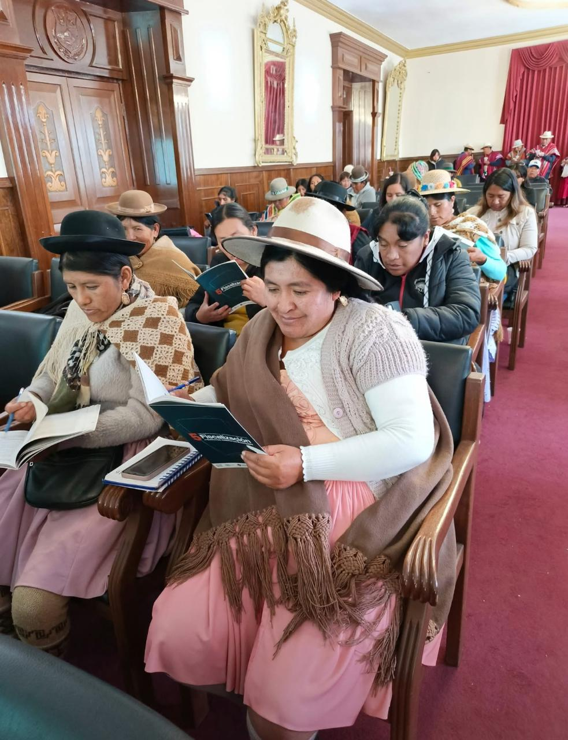
PRINCIPALES ACCIONES DESARROLLADAS
EN LA GESTIÓN 2025
1. Coadyuvar en los espacios de coordinación entre el Órgano Ejecutivo y las entidades territoriales autónomas, abordando temas prioritarios para el País.
Se coordinó y llevaron a cabo 2 sesiones del Consejo Nacional de Autonomías, que tienen como resultado las Resoluciones N° 019 declarar por consenso de los miembros como prioridad nacional de 2025, la ejecución de la agenda de actividades del Bicentenario y Resolución N° 020 de acciones y políticas conjuntas respecto a la crisis climática, agua y atención articulada e inmediata de desastres y emergencia
2. Lograr el fortalecimiento a las capacidades de gestión de las entidades territoriales autónomas.
Se fortaleció a 75 GAMs en procesos de descentralización y desconcentración municipal, separación administrativa de órganos y espacios de planificación.

Slide 20

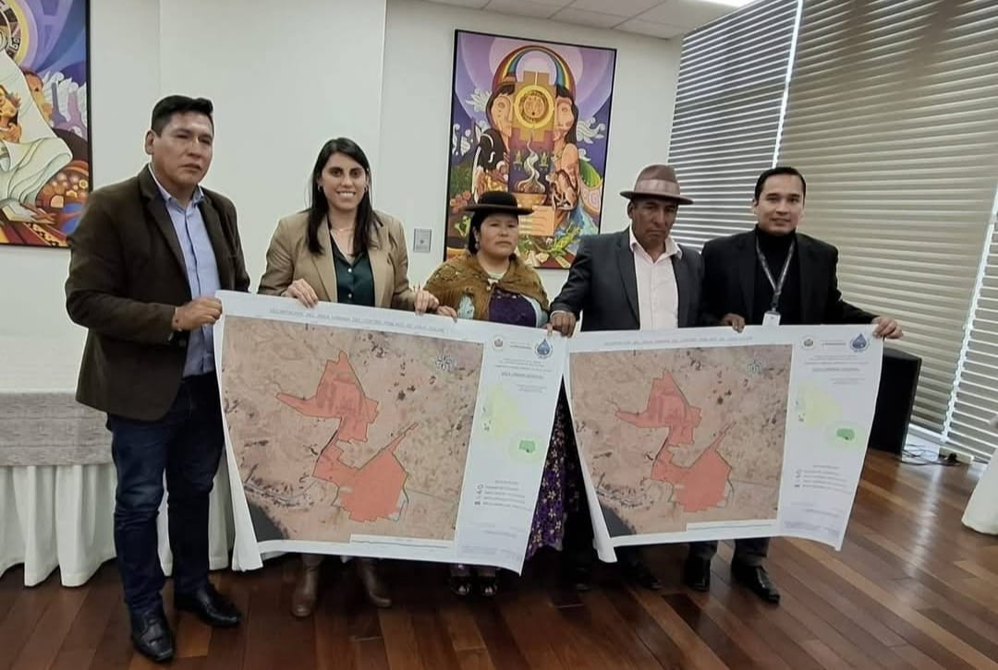
PRINCIPALES ACCIONES DESARROLLADAS GESTIÓN 2025
3. Implementación del Sistema Plurinacional de Áreas Urbanas, con 2 componentes: administrativo y operativo, que permite generar reportes, certificados, gestiona y publica la información con carácter oficial respecto a la ubicación espacial de las áreas urbanas, además desburocratiza la gestión administrativa.
El Sistema Plurinacional de Áreas Urbanas versión 2.0 permite gestionar información oficial sobre la ubicación de áreas urbanas homologadas y optimiza los procesos administrativos, facilitando el acceso a información, articulación, el seguimiento de trámites y la emisión de notificaciones durante la homologación.
4. Contribuir en el proceso de delimitación y homologación de áreas urbanas, para una planificación urbana efectiva para el vivir bien.
Se fortaleció el ordenamiento territorial y la planificación urbana mediante la gestión de los procesos de delimitación y homologación de áreas urbanas, emitiéndose 32 Resoluciones Ministeriales de homologación a nivel nacional.
5. Fortalecer la institucionalidad de las regiones metropolitanas a nivel nacional.
Se realizaron 4 mesas de trabajo interinstitucional sobre el desarrollo de las regiones metropolitanas, proponiéndose la elaboración de una norma general para su conformación, gestión, financiamiento, planificación y coordinación, orientada a una gestión metropolitana articulada y sostenible.

Slide 21
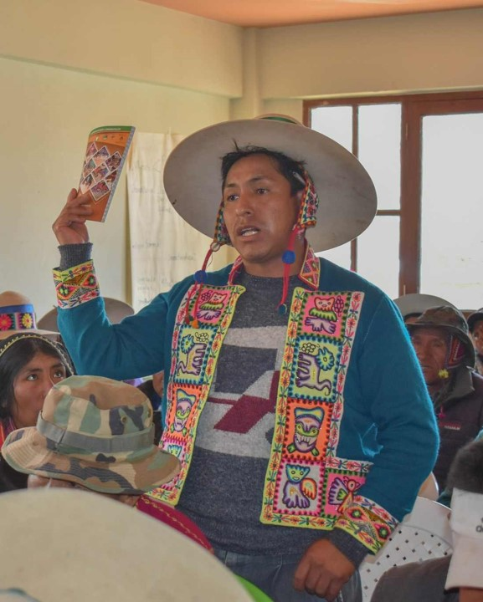
PRINCIPALES ACCIONES DESARROLLADAS EN LA GESTIÓN 2025
6. Consolidar al menos 2 Gobiernos Indígena Originario Campesinos y asistencia a los 8 Gobiernos Autónomo Indígena Originario Campesinos.
Se consolido una unidad territorial de la Autonomía Indígena Originaria Campesina de Challa, estando pendiente la elección de sus autoridades.
Asimismo se realizo asistencia técnica a los 8 GAIOC conformados en temas de gobernabilidad
7. Proponer políticas, normas y disposiciones que permitan un proceso ordenado de delimitación de unidades territoriales interdepartamentales e intradepartamentales en el marco de la conciliación y la voluntad democrática de los habitantes.
Gestión efectiva de procesos de delimitación, con 150 solicitudes atendidas, 129 procesos admitidos y 12 resoluciones administrativas emitidas, garantizando la continuidad de los procesos de conciliación territorial.
Mayor precisión técnica en la definición de límites, con la densificación y monumentación de 14 puntos limítrofes en distintos departamentos del país, además del fortalecimiento normativo e institucional de los procesos de organización territorial.
8. Acompañar la implementación de políticas publicas, para prevenir y/o impulsar la resolución de conflictos bajo un enfoque territorial a nivel Nacional.
Se atendió 48 solicitudes de resolución de conflictos de límites entre unidades territoriales, mediante asistencia técnica y coordinación con entidades territoriales y autoridades originarias, fortaleciendo la gobernanza territorial y el diálogo institucional.

Slide 22
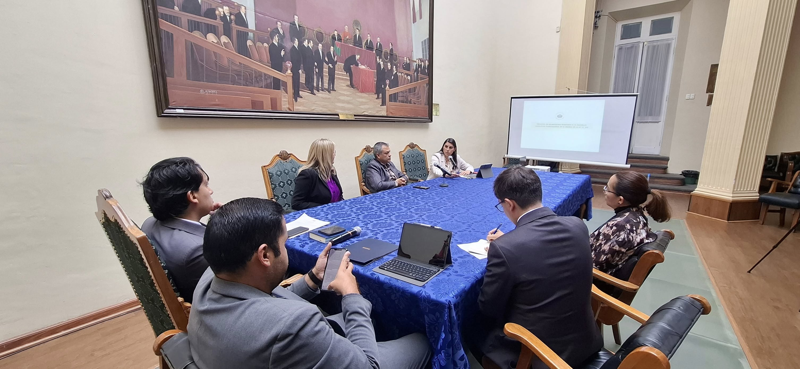
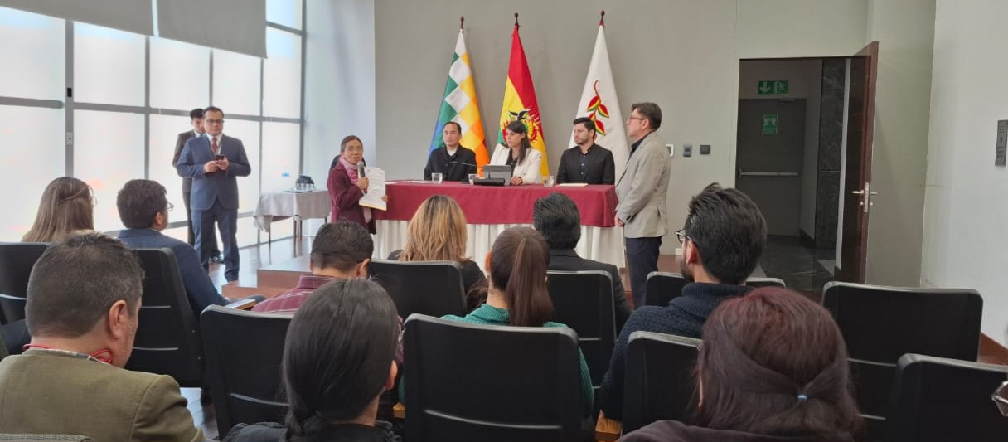
9. Diseñar e implementar documentos normativos que permitan regular, orientar la creación y modificación de Unidades Territoriales a nivel Nacional.
Se ha logrado el fortalecimiento de la gestión de delimitación territorial, consolidando mecanismos técnicos, normativos y de conciliación que contribuyen a la prevención de conflictos y a la seguridad jurídica de las unidades territoriales, de igual manera se atendió:
La solicitud de corrección de la Ley No. 2321 de la Unidad Territorial de San Pedro del Departamento de Santa Cruz.
La solicitud respecto al Proyecto de Ley No. 268/2024-2025 C.S. "LEY DE CREACIÓN DE LA UNIDAD TERRITORIAL ¨MUNICIPIO YUCUMO¨PROVINCIA GENERAL JOSE BALLIVIAN DEL DEPARTAMENTO DE BENI
10. Atender, las solicitudes de Otorgación, Modificación, Adecuación a la Ley N° 351 y Revocatoria.
Se vienen atendiendo de manera permanente las solicitudes de otorgación y adecuación de personalidades jurídicas, así como los trámites de modificación de estatutos orgánicos y reglamentos internos de las organizaciones sin fines de lucro, en cumplimiento de la normativa vigente.
Estas acciones permiten fortalecer la institucionalidad de las Organizaciones No Gubernamentales, Fundaciones, Entidades Civiles Sin Fines de Lucro y Organizaciones Sociales que desarrollan actividades en más de un departamento, garantizando su adecuado funcionamiento legal.

Slide 23
MINISTERIO DE LA PRESIDENCIA
VICEMINISTERIO
DE TIERRAS

Slide 24
METAS Y OBJETIVOS
PLAN OPERATIVO ANUAL - 2025
VICEMINISTERIO DE TIERRAS
Profundizar la Revolución Agraria, con soberanía, equidad e inclusión, en la tenencia de la tierra promoviendo el uso sustentable de los recursos de la madre tierra.
Verificación y control de Administración de RRHH. Seguimiento de Plan Operativo Anual – POA del VT Gestión Administrativa de las diferentes actividades designadas al Viceministerio de Tierras.
Fortalecer la capacidad productiva de los suelos agropecuarios y forestales a través de un Sistema integrado de acciones para prevenir, controlar, proteger, rehabilitar la Calidad de suelo y mitigar a los efectos de degradación de este recurso natural no renovable, asimismo, administrar la información geoespacial de las instituciones del Estado, a través de un Sistema, para la planificación y estratégica del sector agropecuario.
Emitir el Registro de Identidad del Pueblo Indígena Originario con la certificación del registro de identidad, informe de necesidades de Uso de Espacio Territorial y documentación relacionada a Comunidades Campesinas y Territorio Indígena Originario Campesino, fiscalizar y transparentar las actividades agrarias atender denuncias y audiencias, así como gestionar demandas y procesos legales contencioso administrativo en curso.

Slide 25
Distribución de Casos/Procesos
FISCALIZACION DE PROCESOS AGRARIOS
ATENCION A DENUNCIAS Y SOLICITUDES
TOTAL
38 Procesos atendidos
Cobertura territorial (La Paz 60%, Santa Cruz, Beni, Tarija, Potosí 40%)
PROMEDIO
3.1 Fiscalizaciones mes
Participación sobre actividades 28.15%
PENDIENTES
Casos pendientes 2
Cierre operativo pendiente 6%
TOTAL
97 Tramites atendidos
Tipos (Retrasos administrativos, conflictos por dotación de tierras, denuncias por saneamiento, avasallamientos)
PROMEDIO
8.1 casos mes
2.55 veces mas denuncias que fiscalizaciones.
D. EMITIDOS
Decretos emitidos: 80 actuaciones
Informes técnicos legales: 40
Notas oficiales y requerimiento: recurrentes

Slide 26
Dirección General de Tierras y Procesos Agrarios - DGTyPA
Resumen Ejecutivo Informe de actividades 2025

Slide 27
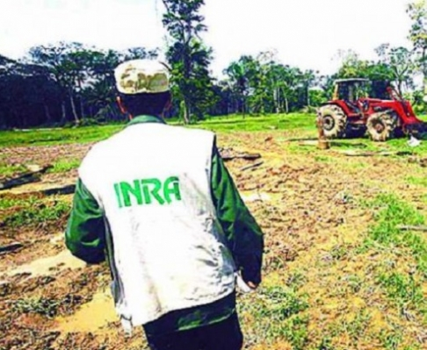
TIPOLOGÍA DE CONFLICTOS IDENTIFICADOS
Irregularidades en saneamiento
Problemas en dotación de tierras fiscales
Conflictos por titulación
Avasallamientos
Retardación de procesos (INRA)

Slide 28
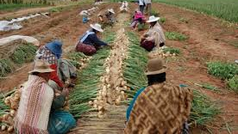
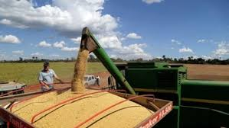
ESTADO DE LA TRANSICIÓN Y HALLAZGOS ADMINISTRATIVOS
Se hace conocer a la opinión pública y a las instancias de Control Social que, tras el proceso electoral nacional de 2025 y la conformación del nuevo gabinete Ministerial, la administración entrante del Viceministerio de Tierras (ahora bajo la dependencia del Ministerio de la Presidencia según DS 5488) ha identificado una ausencia total de archivos documentales, respaldos físicos y bases de datos digitales correspondientes a la gestión 2025. En estricto cumplimento a la Incumplimiento de la Ley N° 1178 (SAFCO)
Acciones Legales: Ante la inexistencia de informes de gestión y estados financieros por la anterior administración, el VMT esta analizando la realización de acciones Administrativas y Judiciales para determinar responsabilidades por la pérdida o sustracción de información pública.

Slide 29
MINISTERIO DE LA PRESIDENCIA
VICEMINISTERIO
DE COORDINACIÓN POLÍTICA Y LEGISLATIVA

Slide 30
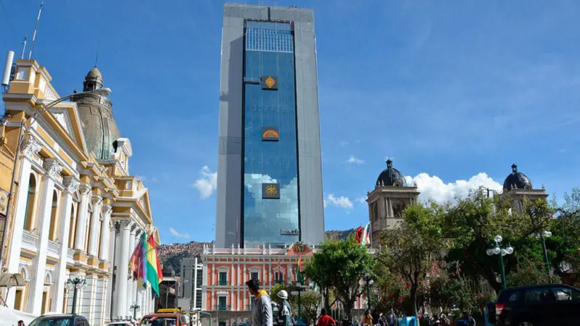
OBJETIVOS CUMPLIDOS EN LA GESTIÓN 2025
El Ex - Viceministerio de Coordinación y Gestión Gubernamental mediante la Dirección General De Gestión Legislativa Plurinacional durante el periodo comprendido de 01 enero al 31 de octubre de 2025, recepcionaron y procesaron un total de 1733 Instrumentos de Fiscalización y Acción Camaral correspondiendo: 835 PIE´s, 36 Minutas de Comunicación y 44 PIO´s Cámara de Diputados; asimismo 706 PIE´s, 83 Minutas de Comunicación y 29 PIO´s de la Cámara de Senadores.

Slide 31
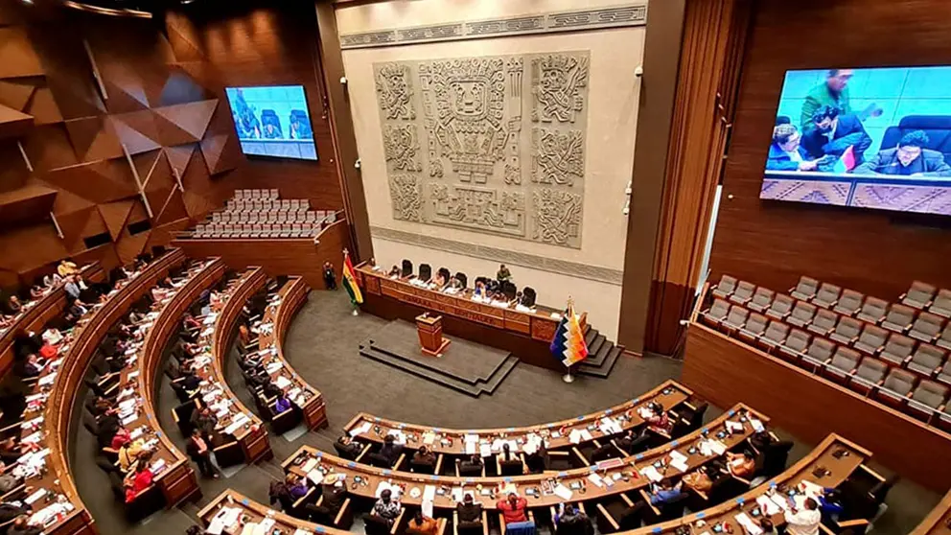
VICEMINISTERIO DE COORDINACIÓN POLÍTICA Y LEGISLATIVA
Tras la reestructuración del Estado y en el marco de las atribuciones establecidas por el Decreto Supremo N° 5488 de Organización del Órgano Ejecutivo y dando continuidad al trabajo realizado por su antecesor, el Viceministerio de Coordinación Política Legislativa durante el periodo comprendido entre el 17 de noviembre al 31 de diciembre del 2025 recepción y procesó un total de 208 Instrumentos de Fiscalización de acuerdo al siguiente detalle: 104 PIE´s, 1 Minuta de Comunicación de la Cámara de Diputados y 99 PIE´s, 4 Minutas de Comunicación Cámara de la Senadores.

Slide 32
Proyectos de Ley con origen desde el Órgano Ejecutivo
ÁREA LEGISLATIVA
Del total de proyectos con origen en el Ejecutivo; 41 corresponden al periodo anterior al 07 de noviembre y 6 al periodo posterior al 07 de noviembre de 2025. De estos últimos 3 fueron promulgados y 3 quedaron en tratamiento en la A.L.P.
Iniciativas legislativas enviadas a la A.L.P.
47
Leyes Promulgadas
Total leyes promulgas | 93*
Del total Leyes Promulgadas; 83 corresponden al periodo anterior al 07 de noviembre de 2025 y 10 corresponden al periodo posterior del 07 de noviembre de 2025.
*La Ley 1705, de Presupuesto General del Estado se publicó en el marco del numeral 11 del parágrafo I del Art 158 de la C.P.E.
Proyectos de Ley en Consulta Cámara de Diputados
El total del Proyectos de Ley en Consulta de Diputados corresponden al periodo anterior al 07 de noviembre de 2025.
Total de proyectos de ley en consulta atendidos por los diferentes ministerios | 630
Proyectos de Ley en Consulta Cámara de Senadores
Del total de Proyectos de Ley en consulta con origen en la Cámara de Senadores; 500 corresponden al periodo anterior al 07 de noviembre y 6 posteriores a tal fecha.
Total de proyectos de ley en consulta atendidos por los diferentes ministerios | 506

Slide 33
MINISTERIO DE LA PRESIDENCIA
VICEMINISTERIO
DE COORDINACIÓN DE LA GESTIÓN PÚBLICA

Slide 34
OBJETIVO 1
Potenciar la Gestión Pública y Parlamentaria, a través de acciones de coordinación y seguimiento, entre el Órgano Ejecutivo y el Órgano Legislativo.
A través de acciones de coordinación interinstitucional con los diferentes ministerios y entidades bajo tuición y /o dependencia, se operativizó el seguimiento, monitoreo, evaluación y socialización de la gestión pública, siendo los resultados planes, programas, proyectos y/o actividades del Órgano Ejecutivo.
OBJETIVO 2
Socializar los logros del gobierno con el objetivo de generar retroalimentación con la sociedad, a través de los modernos INFOMÓVILES.
Se implementó la plataforma web denominada “ INFOMOVIL” diseñada por la AGETIC, con el propósito de contar con una herramienta informática que imparta y socialice información acerca de proyectos, programas, productos y servicios que benefician al ciudadano. Cantidad de operativos 314.

Slide 35
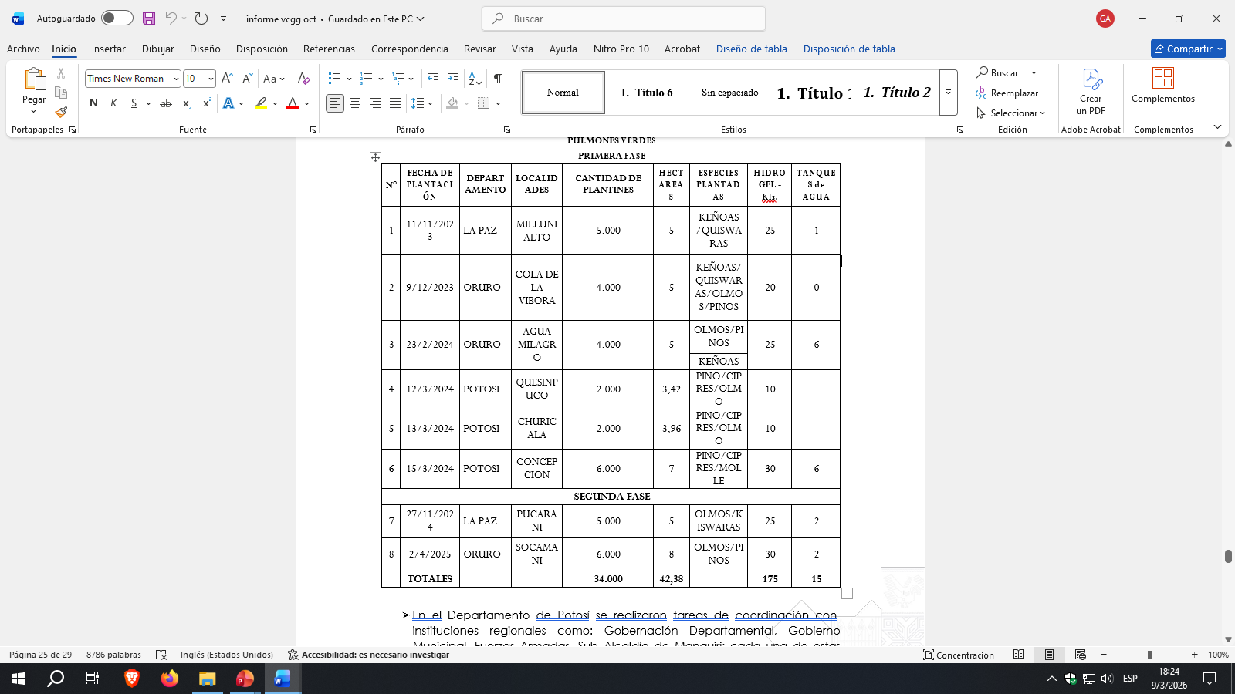
OBJETIVO 3
Realizar la Segunda Fase del Programa Nacional de Pulmones Verdes como retroalimentación en un tema de concientización por la crisis climática.
Se entiende que se coordinó y gestionó actividades tales como, logística, acopio de plantines, traslado, marcado de terreno, perforación, plantación, actos protocolares de entrega, riego, supervisión, mantenimiento, etc.,
OBJETIVO 4
Seguimientos a Proyectos Estratégicos reflejando los resultados de la Gestión Pública.
Se entiende que se analizó y evaluó la información respecto a los “Proyectos, Programas y/o Actividades” estableciendo procedimientos de seguimiento y monitoreo.

Slide 36

Los Decretos Supremos N° 5488 y N° 5493 modifican la estructura del Viceministerio de Coordinación Gubernamental, separando las funciones y dividiendolo como Viceministerio de Coordinación de la Gestión Publica y Viceministerio de Coordinación Legislativa, ambos con sus respectivas direcciones.
La presente rendición obedece al Viceministerio de Coordinación de la Gestión Pública.
ENTRE LOS PRÓXIMOS OBJETIVOS …

Slide 37
MINISTERIO DE LA PRESIDENCIA
GACETA OFICIAL DE BOLIVIA

Slide 38
Gaceta Oficial
MISIÓN
VISIÓN
Editar periódica, cronológica y oportunamente la Gaceta Oficial que contenga Leyes, Decretos Supremos, Resoluciones Supremas, Convenios y Tratados Internacionales. Sentencias de Inconstitucionalidad, Boletín de Propiedad Industrial – Intelectual, Resoluciones Ministeriales, Resoluciones de Gobernaciones y otras que el Órgano Ejecutivo promulgue.
Constituirse en el órgano oficial de publicación y difusión permanente de la normativa legal del país.

Slide 39
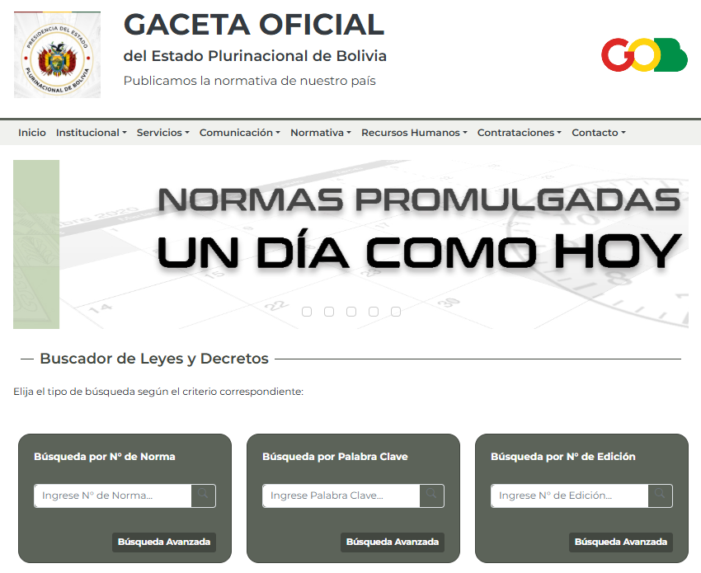
ACCIONES U OBJETIVOS CUMPLIDOS EN LA GESTIÓN 2025
1. Publicación de 2.322 Normas entre: Leyes, Decretos, Resoluciones, Sentencias Constitucionales y Resoluciones de Gobernaciones.
2. Publicación de 7 Compendios Normativos:
Compendio de Minería y Metalurgia (Texto Ordenado)
Compendio del Órgano Judicial. (Texto Ordenado)
Estatuto del Funcionario Público. (Texto Ordenado)
Ley de Abreviación Procesal Penal. (Texto Ordenado)
Ley General de Cooperativas. (Texto Ordenado)
Nomativa Agrarians (Texto Ordenado)
Racismo y Toda Forma de Discriminación (Texto Ordenado)
3. Se Implementó el “Servicio de Impresión de Ediciones de Gacetas por Demanda”.
4. Restructuración del portal web “www.gacetaoficialdebolivia.gob.bo”.
NORMAS PUBLICADAS | GESTIÓN 2025
Leyes | 98
Decretos Supremos | 135
Decretos Presidenciales | 74
Resoluciones Ministeriales | 88
Resolución Suprema | 47
Resoluciones de Gobernación - La Paz | 1632
Resoluciones de Gobernación - Potosí | 74
Resoluciones de Gobernación - Tarija | 174
Sentencia Constitucional | 0
TOTAL | 2322

Slide 40

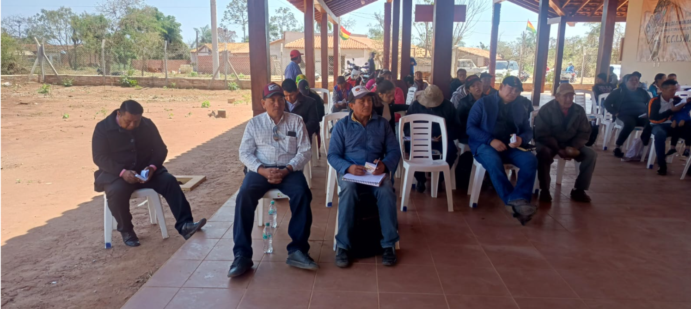
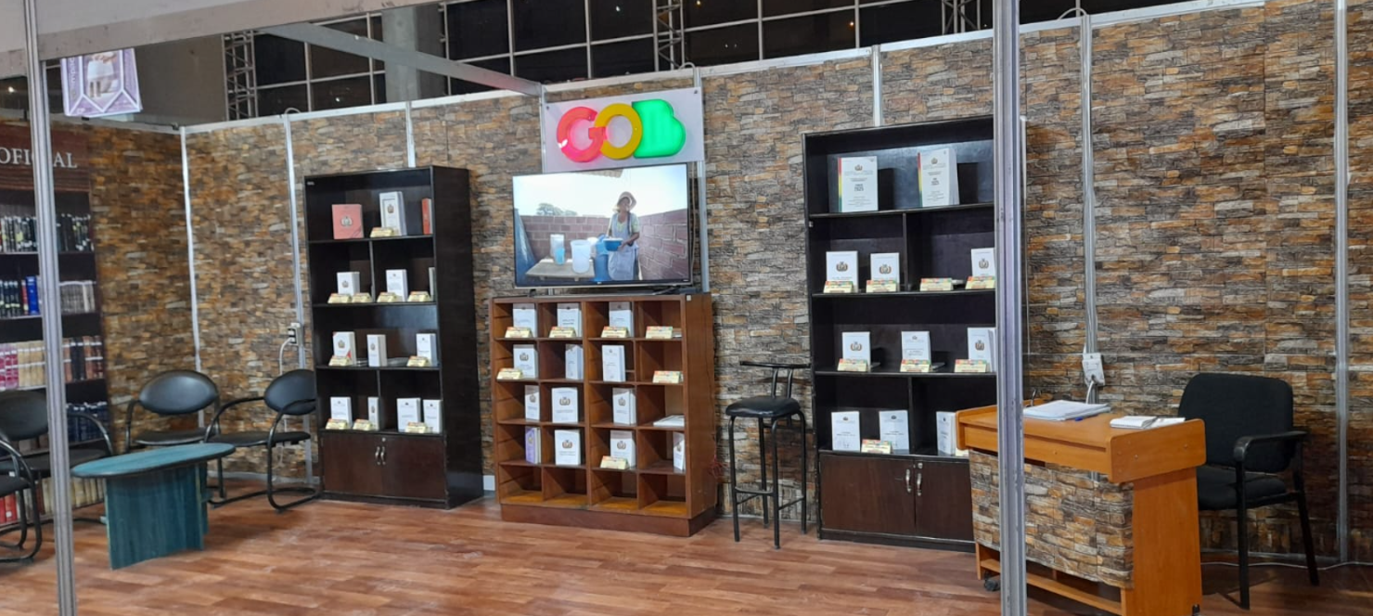
ACCIONES U OBJETIVOS CUMPLIDOS
EN LA GESTIÓN 2025
5. Publicación de la Constitución Política del Estado en lenguas originarias:
Publicación de la Constitución Política del Estado en lenguas originarias. (Aymara)
Publicación de la Constitución Política del Estado en lenguas originarias. (Quechua)
Publicación de la Constitución Política del Estado en lenguas originarias. (Guaraní)
Publicación de la Constitución Política del Estado en lenguas originarias. (Ese Ejja)
Publicación de la Constitución Política del Estado en lenguas originarias. (Yuracaré)
6. Se registro un total de 15.184.386 de visitas al portal web de la Gaceta Oficial de Bolivia: “www.gacetaoficialdebolivia.gob.bo”
7. Taller “Importancia de la Normativa Oficial y su publicación, y la Ley de la Juventud”, dirigido a jóvenes estudiantes de las Unidades Educativas del área rural de los departamentos de: La Paz Municipio de Cajuata y Santa Cruz Municipios de Mairana y Vallegrande,
8. Participación en la Feria del Libro y LaPazExpone.

Slide 41
PRINCIPALES ACCIONES U OBJETIVOS A SER DESARROLLADOS EL 2026
1. Publicación periódica de la normativa nacional promulgada por el Órgano Ejecutivo.
2. Elaboración, diseño, diagramación y publicación de Compilados Normativos ordenados por materia.
Código Procesal Constitucional (Texto Ordenado)
Ley del Ministerio Público (Texto Ordenado)
Ley del Procedimiento Administrativo (Texto Ordenado)
Código Niño, Niña y Adolescente (Texto Ordenado)
Código Penal (Texto Ordenado)
3. Publicación de leyes y decretos de las gestiones (1826 – 1960), en el portal web www.gacetaoficialdebolivia.gob.bo.
4. Mantener la sostenibilidad financiera, a través de políticas de comercialización de ediciones y compendios.
5. Socialización, promoción y difusión de las publicaciones realizadas por la Gaceta Oficial de Bolivia, en diferentes redes sociales, ferias y talleres.

Slide 42
MINISTERIO DE LA PRESIDENCIA
GESTORA DEL SISTEMA DE ACCESO A LA JUSTICIA Y REGISTRO PÚBLICO DE LA ABOGACÍA
(GESTORA SAJ-RPA)

Slide 43

GESTORA DEL SISTEMA DE ACCESO A LA JUSTICIA Y REGISTRO PÚBLICO DE LA ABOGACÍA
GESTORA SAJ-RPA
Unidad de Registro Público de la Abogacía
Unidad de Servicios Integrales de Justicia Plurinacional
Unidad de Operaciones y Coordinación Interinstitucional
La Gestora del Sistema de Acceso a la Justicia y Registro Público de la Abogacía (Gestora SAJ-RPA) fue creada mediante el Decreto Supremo Nº 4896, del 22 de marzo de 2023, como una institución pública desconcentrada, con el objetivo de promover y gestionar servicios de acceso a la justicia, en el marco de la función social de la abogacía.

Slide 44


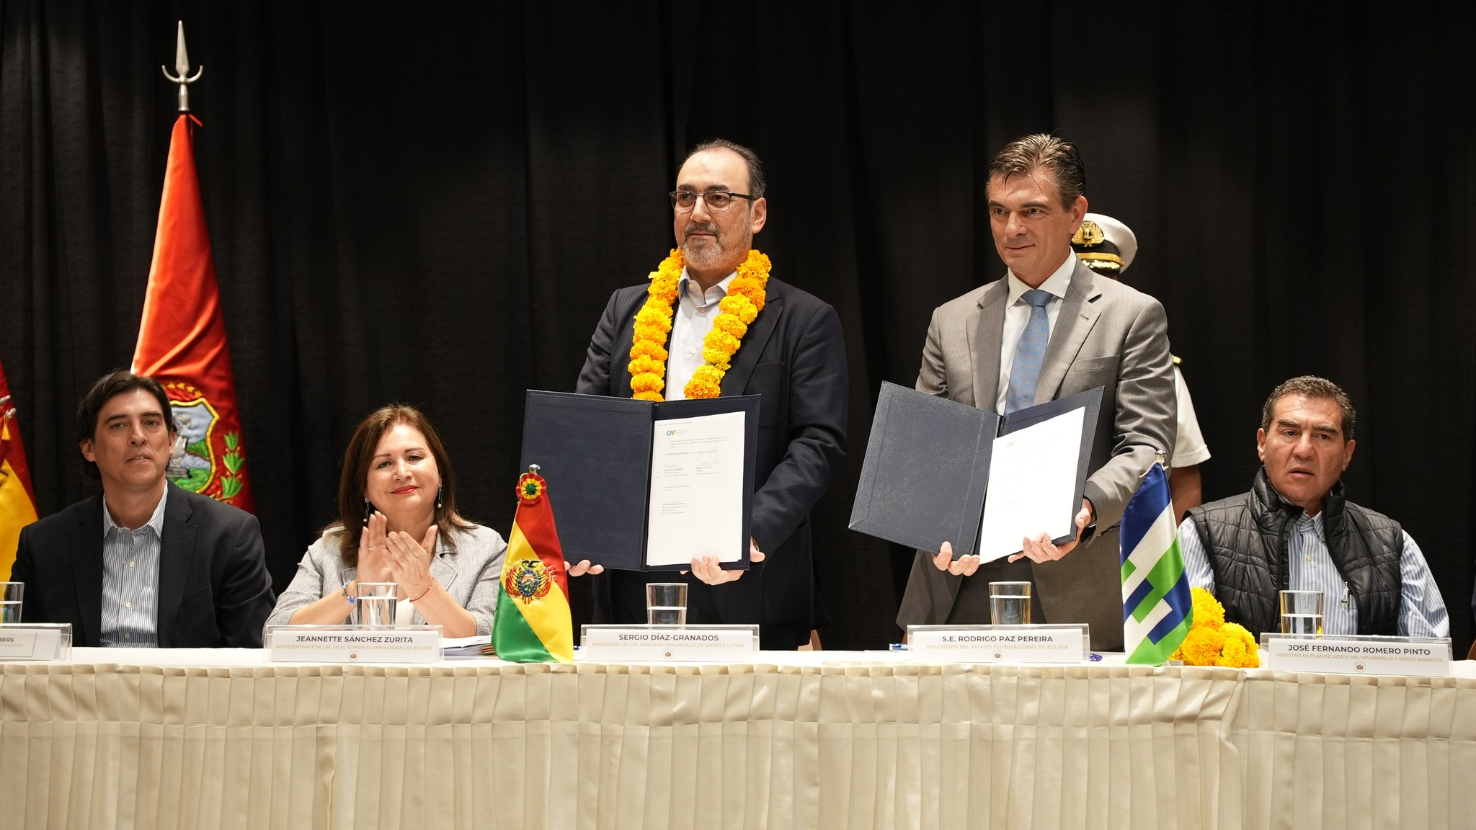
ATENCIÓN AL USUARIO EN PLATAFORMA
CASOS DE ACCESO A LA JUSTICIA
Meta: 25.000
Resultado: 34.680
CRECIMIENTO DE LA RED SAJ – NUEVOS MIEMBROS
Meta: 120
Resultado: 158
AUTORIZACIÓN Y ACTUALIZACIÓN DE CENTROS DE CONCILIACIÓN Y ARBITRAJE
Administración, integración y modernización de la Red Interinstitucional de Acceso a la Justicia (Red SAJ)
Autorización de Centros de Conciliación y/o Arbitraje
Gestión de Alianzas Estratégicas
Meta: Procesar el 100% de las Solicitudes
Resultado: Se procesaron el 100% de las solicitudes
FORTALECIMIENTO DE CAPACIDADES E INTERCAMBIO DE BUENAS PRÁCTICAS
Meta: 4
Resultado: 5
SOCIALIZACIÓN Y PROMOCIÓN DE LA RED INTERINSTITUCIONAL DE ACCESO A LA JUSTICIA
Meta: 2
Resultado: 4

Slide 45



LOGRAR EL REGISTRO MATRICULADO DE 6500 ABOGADAS Y ABOGADOS
Meta: 6.500
Resultado: 7.303
EMITIR CREDENCIALES POR RENOVACIÓN O REPOSICIÓN
Meta: 7.000
Resultado: 8.839
ATENDER 600 SOLICITUDES DE CONCILIACIÓN
Meta: 600
Resultado: 562
Registro Público de la Abogacía
Atención de Denuncias al Ejercicio Ético de la Abogacía
mediante los Tribunales de Ética y las conciliaciones.
PROCESAR 1200 DENUNCIAS SORTEADAS AL TRIBUNAL NACIONAL Y TRIBUNALES
DEPARTAMENTALES DE ÉTICA DE LA ABOGACÍA
Meta: 1.200
Resultado: 1.349
REALIZAR 6 ACTIVIDADES DE SUPERVISIONES A LAS DEPARTAMENTALES DE LOS
TRIBUNALES DE ÉTICA DE LA ABOGACÍA
Meta: 6
Resultado: 4

Slide 46
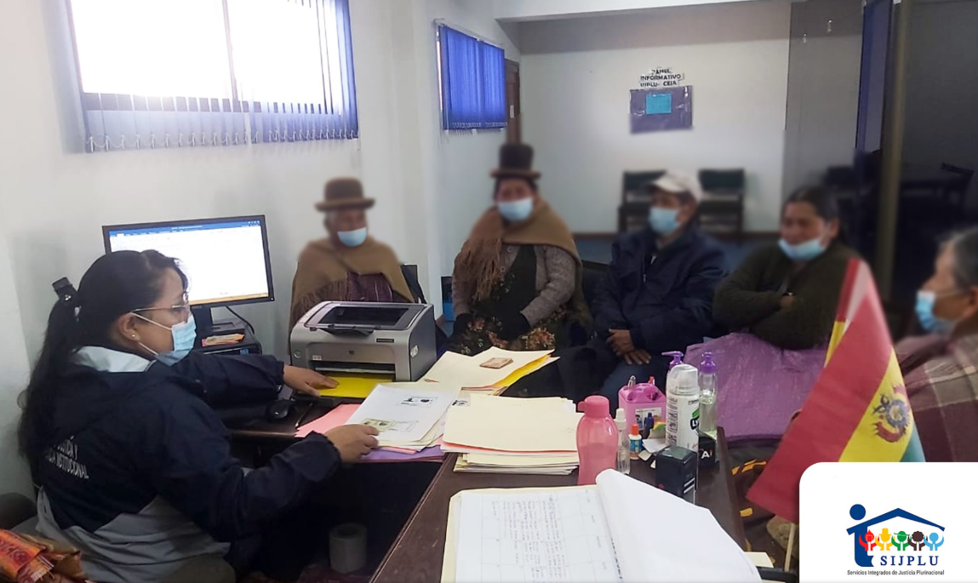

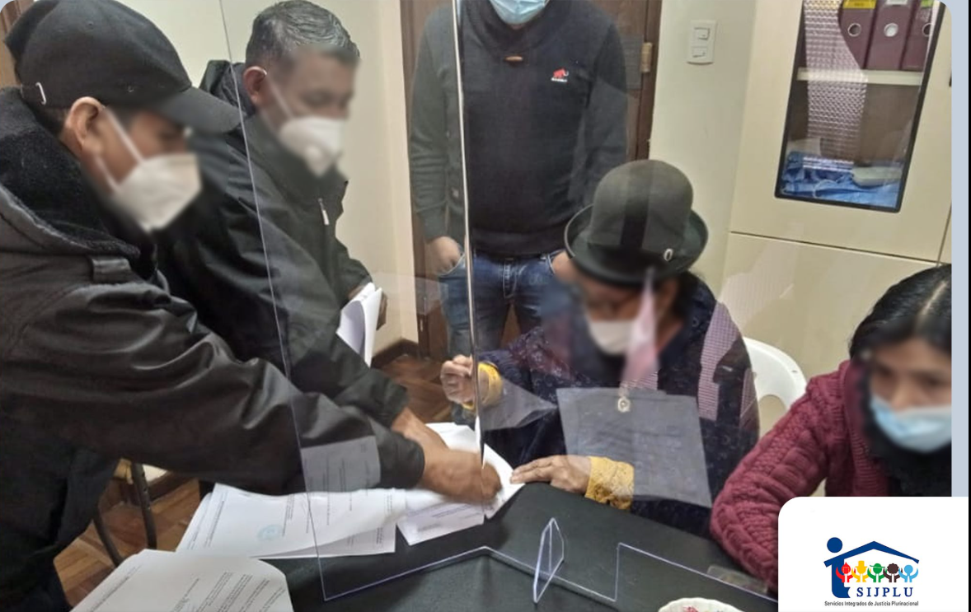
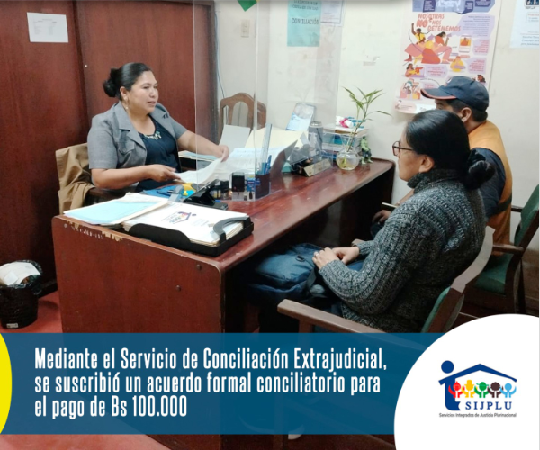
ORIENTACIÓN JURÍDICA ESPECIALIZADA
Meta: 26.000
Resultado: 27.299
PATROCINIO LEGAL GRATUITO
Meta: 3.000
Resultado: 2.414
CONCILIACIÓN EXTRAJUDICIAL
Orientación Jurídica
Patrocinio Legal
Conciliación Extrajudicial
Atención Psicológica
Brigadas Móviles
Meta: 8.000
Resultado: 5.239
ATENCIÓN PSICOLÓGICA
Meta: 3.000
Resultado: 4.223
BRIGADAS MÓVILES DE ACCESOS A LA JUSTICIA
Meta: 4
Resultado: 37

Slide 47
MINISTERIO DE LA PRESIDENCIA
DESPACHO DE GESTIÓN SOCIAL
DE SU EXCELENCIA
(DEGSE)

Slide 48
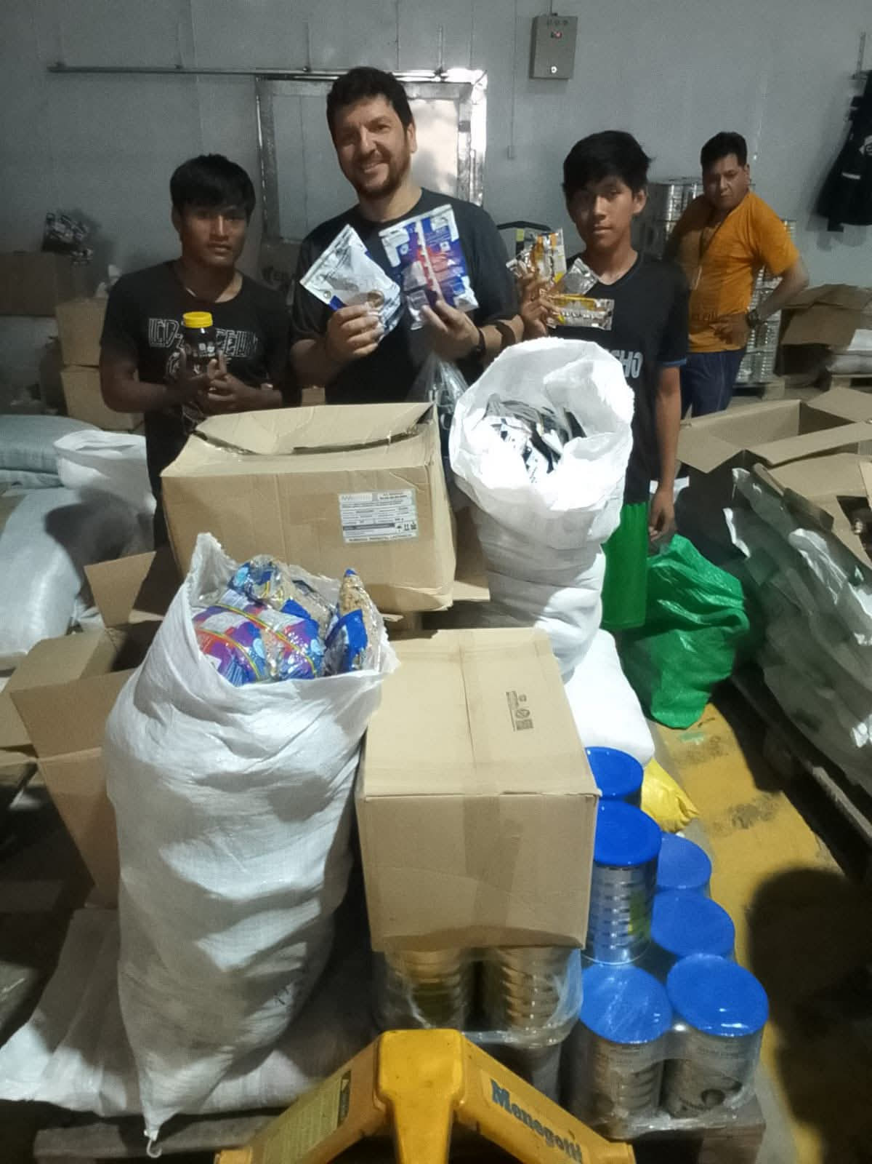
Programa Gestión Solidaria.
Brinda asistencia solidaria, humanitaria, técnica y gestiones en salud, en la gestión 2025 se ha logrado entregar y atender a 625 casos
DEGSE
El Decreto Supremo N° 5502, de 15 de diciembre de 2025, en su Parágrafo II del Artículo 2 dispone la sustitución de la Unidad de Acción Comunitaria y Gestión Solidaria – UACGS del Ministerio de la Presidencia, por el Despacho de Gestión Social de Su Excelencia - DEGSE, bajo dependencia directa de la Presidenta o del Presidente del Estado Plurinacional de Bolivia.
Programa Movilización Comunitaria
Fortalece los Comités Populares de mujeres, jóvenes y adultos mayores, para promover procesos de organización autogestionaria, en los ámbitos sociales, cultural y económico, se lograron atender en la gestión 2025 a 458 Organizaciones (el dato no contempla beneficiarios indirectos)
Programa Acción Social Comunitario
Coordina con instituciones públicas y privadas y así mismo conforma grupos de voluntariado con los servidores públicos para trabajos comunitarios en Unidades Educativas y barrios periurbanos, en este programa se ha logrado atender 280 solicitudes, en la gestión 2025

Slide 49
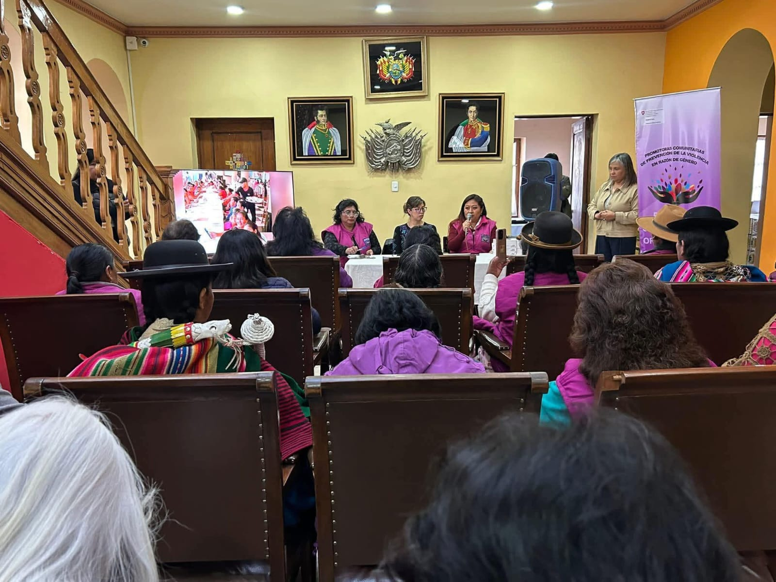
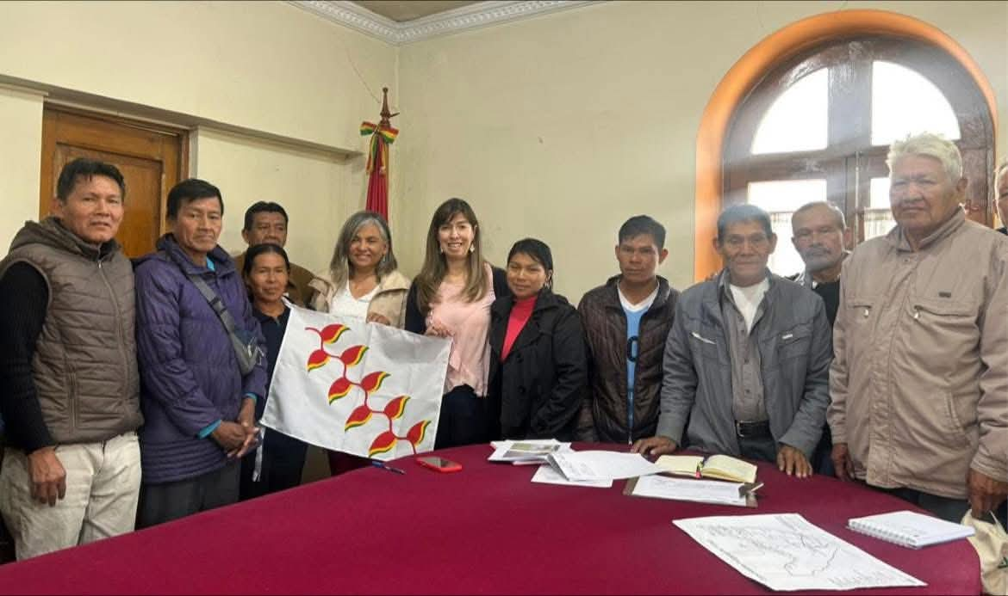
GESTIONES ADICIONALES
Pago de Resarcimiento Excepcional Para Víctimas de Gobiernos Inconstitucionales en el Periodo del 4 de noviembre de 1964 al 10 de Octubre de 1982
Pago a proveedores por servicios médicos de beneficiarios
Se a pagado un monto total de Bs106.741,52, por concepto de pago a proveedores servicios médicos, para beneficiarios solicitantes.
La Ley N°1446, de 25 de julio de 2022, establece el pago del 80% restante al resarcimiento excepcional al total de los beneficiarios de la lista final y definitiva establecida en el Decreto Supremo Nº1211, de 30 de abril de 2012, cuyo monto pagado en la gestión 2025 alcanza a Bs844.255,77

Slide 50
MINISTERIO DE LA PRESIDENCIA
OFICINA TÉCNICA PARA EL FORTALECIMIENTO
DE LA EMPRESA PÚBLICA
(OFEP)

Slide 51



Oficina Técnica para el Fortalecimiento de la Empresa Pública
La Ley N°466 “Empresa Pública” del 26 de diciembre de 2013, en su artículo 15, crea la Oficina Técnica para el Fortalecimiento de la Empresa Pública – OFEP, como entidad descentralizada bajo tuición del Ministerio de la Presidencia. La OFEP forma parte del marco institucional de la gestión empresarial pública y contribuye al fortalecimiento de las empresas públicas.

Slide 52

Dirección General Ejecutiva
Planificación
Dirección de Análisis de Gestión Empresarial y Tecnológica
Unidad de Gestión de Información
Unidad Administrativa Financiera
Auditoría Interna
Dirección de Análisis Jurídico
Estructura organizacional
Misión
Proveer información estratégica y facilita mecanismos para el desarrollo de la gestión empresarial pública.
Visión
Ser la entidad técnica que contribuye al fortalecimiento de la gestión pública empresarial; reconocida por la generación de información eficiente oportuna, estratégica y transparente para la toma de decisiones

Slide 53
Información Administrativa
ACCIONES ESTRATEGIAS:
EJECUCIÓN PRESUPUESTARIA AL 31 DE DICIEMBRE DE 2025
(En millones de bolivianos y porcentaje)
ACCIONES DE CORTO PLAZO | UNIDAD ORGANIZACIONAL
Implementar servicios Informáticos Institucionales relacionados al Fortalecimiento de la Gestión Empresarial Pública, en 2025. | Unidad de Gestión de Información - UGI
Proveer información estratégica de las empresas públicas y desarrollar acciones y/o mecanismos para el Fortalecimiento Técnico de la Gestión Empresarial Pública, en 2025. | Dirección de Análisis de Gestión Empresarial Tecnológica - DAGET
Desarrollar y proponer acciones de Fortalecimiento Legal para la Gestión Empresarial Pública, en 2025. | Dirección de Análisis Jurídico – DAJ
Ejecutar los servicios administrativos de manera eficaz, promoviendo la transparencia institucional, ética pública, el control interno efectivo y la planificación como herramienta de gestión institucional, en 2025. | Unidad Administrativa Financiera – UAF Auditoria Interna - AI Planificación - PL DAJ UGI
84,06%

Slide 54
Principales resultados de enero a diciembre 2025
1. Implementar servicios Informáticos Institucionales que contribuyan al fortalecimiento de la Gestión Empresarial Pública, durante la gestión 2025.
2. Proveer información estratégica de las empresas públicas y desarrollar acciones y/o mecanismos para el Fortalecimiento Técnico de la Gestión Empresarial Pública, en 2025.
3. Desarrollar y proponer acciones de Fortalecimiento Legal para la Gestión Empresarial Pública, en 2025.
4. Ejecutar los servicios administrativos de manera eficaz, promoviendo la transparencia institucional, ética pública, el control interno efectivo y la planificación como herramienta de gestión institucional, en 2025
UGI
DAGET
DAJ
UAF
•Realización de un curso en contratos comerciales modernos y empresa pública más allá de los canales.
•Atención de requerimientos sobre asesoramiento legal y respuesta a requerimientos jurídicos internos y externos sobre la normativa aplicable a la gestión empresarial pública.
• Atención de todos los requerimientos de contratos administrativos de servicio, consultores, administrativos de servicio, convenios de pasantías, Resoluciones Administrativas y requerimientos de la dirección general ejecutiva a la dirección de análisis legal.
• Finalización del desarrollo e implantación de los módulos: Financiero, Producción, Recursos Humanos y Comercial del Sistema ERP/SER.
• Realización del soporte técnico y seguimiento al proceso de implementación del sistema ERP en once (11) Empresas Públicas Nacionales Estratégicas (EPNE).
• Aprobación del Plan Institucional de Seguridad de la Información Versión 2.1, así como la gestión y publicación de 292 contenidos técnicos y noticias en el portal web institucional.
• Actualización del SER, a la versión 3.0.
Se alcanzó un cumplimiento de las metas programadas, destacando la elaboración del Informe Anual de Seguimiento y Resultados 2024 junto a informes técnicos especializados. Asimismo, se consolidó la gestión de información estratégica mediante procesos de sistematización mensual en el Sistema SER v3.0, y la evaluación de los módulos operativos, complementando estas acciones con la atención de requerimientos de asistencia técnica y la ejecución de programas de capacitación especializada para fortalecer el desempeño de las empresas públicas.
.• Formulación de la planificación de corto plazo para el 2026 y seguimiento al Plan Estratégico Institucional y POA de la gestión 2025.
• Cumplimiento del calendario fiscal y laboral, incluyendo declaraciones de impuestos (IVA, IT) y aportes a la seguridad social (Gestora Pública y CNS). Gestión de inventarios de activos fijos, almacenes y ejecución de modificaciones presupuestarias.
• Ejecución del POA de Auditoría, que incluyó auditorías de cumplimiento y el seguimiento a recomendaciones de gestiones pasadas.

Slide 55
MINISTERIO DE LA PRESIDENCIA
AGENCIA DE GOBIERNO ELECTRÓNICO Y TECNOLOGÍAS DE INFORMACIÓN Y COMUNICACIÓN
(AGETIC)

Slide 56
Proyectos Tecnológicos
Total Programados: 15
Total Ejecutados: 14
Seleccionados: 8
Lo Planificado (ENERO 2025)
Lo Ejecutado (GESTIÓN 2025)
Plataforma de Interoperabilidad V2.0
Plataforma de Tramitación y Certificación (PTC)
QR seguro
Londra
Plataforma Gob.bo V2.0
Sistema Registro y Seguimiento de Planes
DataWarehouse para Ciudadanía Digital
Gestión de Infraestructura como Código (laC)
Ciudadanía Digital 3.0
Plataforma de Interoperabilidad V2.0
Plataforma de Tramitación PTC
QR seguro
Londra
Plataforma Gob.bo V2.0
Sistema Registro y Seguimiento de Planes
Observatorio de Transformación Digital (NUEVO)
Proyectos Género y Brecha Digital – Ejecutado 2025
Encuesta “Conectando Bolivia”
Con ONU Mujeres y AECID
Estudio Brechas Digitales de Género
Adolescentes en educación (UNICEF)
Herramientas prevención VG-FT
caja-de-herramientas disponible

Slide 57
Lo Planificado
(ENERO 2025)
Ciudadanía Digital
Identidad digital ciudadana en operación continua
Plataforma de Interoperabilidad
Servicios
Digitales
Centraliza servicios de interoperabilidad del Estado
Pasarela de Pago del Estado
Automatización de pagos ciudadano - Estado
Plataforma de Interoperabilidad
Emisión y registro electrónico conforme a normativa SIN
Lo Ejecutado
(GESTIÓN 2025)
Ciudadanía Digital
En operación continua durante toda la gestión
Plataforma de Interoperabilidad
Interconexión activa de sistemas del sector público
Pasarela de Pago del Estado
Automatización de pagos ciudadano – Estado activa
Plataforma de Interoperabilidad
Conforme a normativa SIN – emission y registro activos

Slide 58
Inclusión Digital y Capacitación
Lo Planificado (ENERO 2025)
Lo Ejecutado (GESTIÓN 2025)
1
CiberneTICs (UNICEF)
Niñas, niños y adolescentes 7-18 años
1
CiberneTICs
✓ 115 beneficiarios a nivel nacional
2
Inteligencia Artificial
Dirigido a niñas y adolescentes
2
Inteligencia Artificial
✓ 36 beneficiarios a nivel nacional
3
Inclusión Digital Adultos Mayores
Conocimientos básicos en TIC
3
Inclusión Digital Adultos Mayores
✓ 92 beneficiarios a nivel nacional
4
Cursos en CCIT
Ofimática, robótica, ensamblaje, marketing digital
4
Cursos en CCIT
✓ 6.486 beneficiarios en centros regionales
5
Implementación de nuevos CCIT
Expansión a regiones rurales
5
Nuevos CCIT implementados
✓ Caranavi · Coripata · Sucre · Charagua Iyambae
6
Proyectos Lab. de Innovación Tecnológica
Edificios inteligentes, IoT, robótica
6
Proyectos de Innovación
✓ Chatbot OS · Voz-Braille · Huella digital · Biometría

Slide 59
Ciberseguridad y Marco Normativo
Lo Planificado (ENERO 2025)
Lo Ejecutado (GESTIÓN 2025)
34 evaluaciones de seguridad informática
+ 100% a solicitud de entidades
34+ evaluaciones de seguridad
✓ 100% solicitudes
19 seguimientos a evaluaciones
Validación de medidas correctivas
Seguimiento de medidas correctivas
✓ 100% completado
Gestión 100% de incidentes reportados
Detección, respuesta y recuperación
Incidentes gestionados
✓ 100% atendidos
Seguimiento a PISI institucionales
100% de solicitudes atendidas
Planes PISI supervisados
✓ 100% revisados
Alertas y avisos de ciberseguridad
100% de alertas identificadas
Alertas y avisos emitidos
✓ 113 alertas publicadas
Capacitaciones en ciberseguridad
100% de capacitaciones solicitadas
Servidores públicos capacitados
✓ 3.446 capacitados
Plataforma de intercambio de malware
1 herramienta para IoC compartidos
Plataforma intercambio malware
✓ Implementada
Ley de Protección de Datos Personales
Anteproyecto en gestión
Anteproyecto Prot. Datos Personales
✓ En gestión
Ley de Simplificación de Trámites
Anteproyecto en elaboración
Anteproyecto Simpl. de Trámites
✓ En gestión

Slide 60
Lo Planificado
(ENERO 2025)
FIRST Bolivia 2025
Selección equipo nacional para FIRST Global Challenge
VII Competencia Nac. de Seg. Informática
Eventos y Género Digital
Captura la Bandera – universidades e institutos
Congreso Intl. de Tecnología y Ciberseguridad
✓ 23 conferencias - 28 expertos – 320 participantes virtuales
ABRELATAM / CONDATOS 2025
Bolivia anfitriona del evento latinoamericano de datos
Lo Ejecutado
(GESTIÓN 2025)
FIRST Bolivia 2025
✓ 1446 participantes a nivel nacional
Equipo seleccionado para FIRST Global – Panamá
VII Competencia Nac. de Seg. Informática
✓ Realizada – 74 equipos participantes - Captura la Bandera
Congreso Intl. de Tecnología y Ciberseguridad
Automatización de pagos ciudadano – Estado activa
ABRELATAM / CONDATOS 2025
✓ Evento realizado con Bolivia como anfitrión

Slide 61
MINISTERIO DE LA PRESIDENCIA
SERVICIO PLURINACIONAL DE ASISTENCIA
A LA VICTIMA
(SEPDAVI)

Slide 62







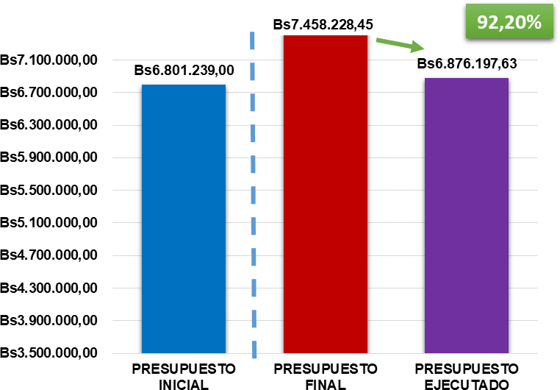
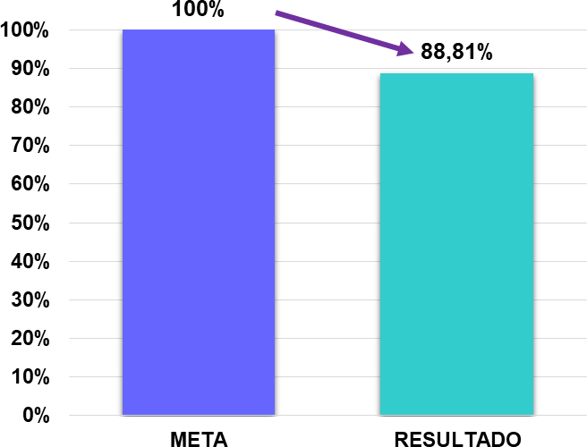







RESULTADOS ALCANZADOS
PRESUPUESTO
PLAN OPERATIVO ANUAL
CAPACITACIONES
META
100% DE EJECUCIÓN PRESUPUESTARIA
3 ACCIONES ESTRATÉGICAS | 15 ACCIONES DE CORTO PLAZO | 89 OPERACIONES | 205 TAREAS ESPECIFICAS
META | 100% DE EJECUCIÓN DEL POA
META | 4 CAPACITACIONES
RESULTADO | 8 CAPACITACIONES REALIZADAS
PRESUPUESTO EJECUTADO | CAPACITACIONES REALIZADAS CON FINANCIAMIENTO EXTERNO
CONTRATACIONES
META | 12 PROCESOS DE CONTRATACIÓN PROGRAMADOS EN EL PAC (Bs672.405,00)
RESULTADO | 42 PROCESOS EJECUTADOS (Bs 970.309,14) 12 INSCRITOS EN EL PAC – Bs672.405,00 30 NO INSCRITOS EN EL PAC – Bs297.904,14
RESULTADO
92,20% DE EJECUCIÓN PRESUPUESTARIA
RESULTADO | 88,81% DE EJECUCIÓN DEL POA

Slide 63
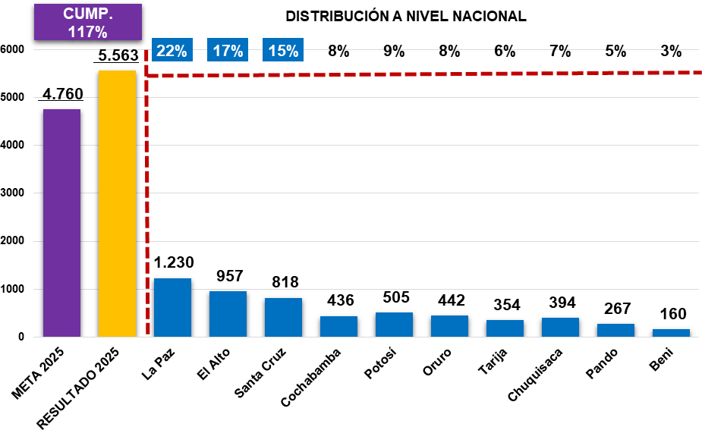









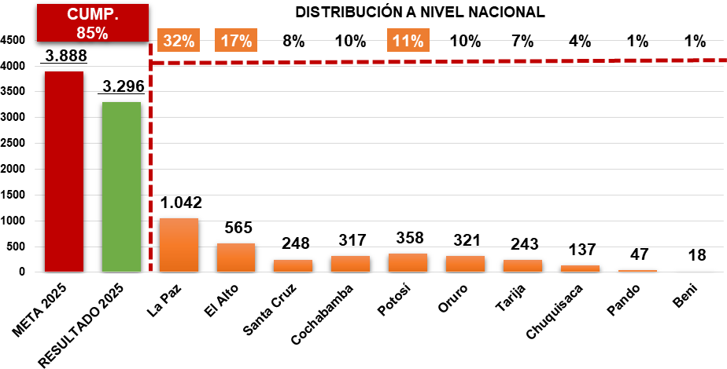
RESULTADOS ALCANZADOS
SENTENCIAS
ORIENTACIONES LEGALES
1
1
0%
0%
META | 4.760
RESULTADO | 5.563
% CUMPLIMIENTO | 117%
31
7%
66
15%
184
43%
54
12%
Fuente: Coordinación Nacional y Coord. Departamentales
Elaboración: UAFO-Planificación
PATROCINIOS LEGALES
47
11%
29
7%
20
5%
META | 3.888
RESULTADO | 3.296
% CUMPLIMIENTO | 85%
La Paz Cochabamba Oruro Chuquisaca
Santa Cruz Potosí Tarija Pando
META | 100%
RESULTADO | 100% 433 SENTENCIAS
Fuente: Coordinación Nacional y Coord. Departamentales
Elaboración: UAFO-Planificación
Fuente: Coordinación Nacional y Coord. Departamentales
Elaboración: UAFO-Planificación

Slide 64
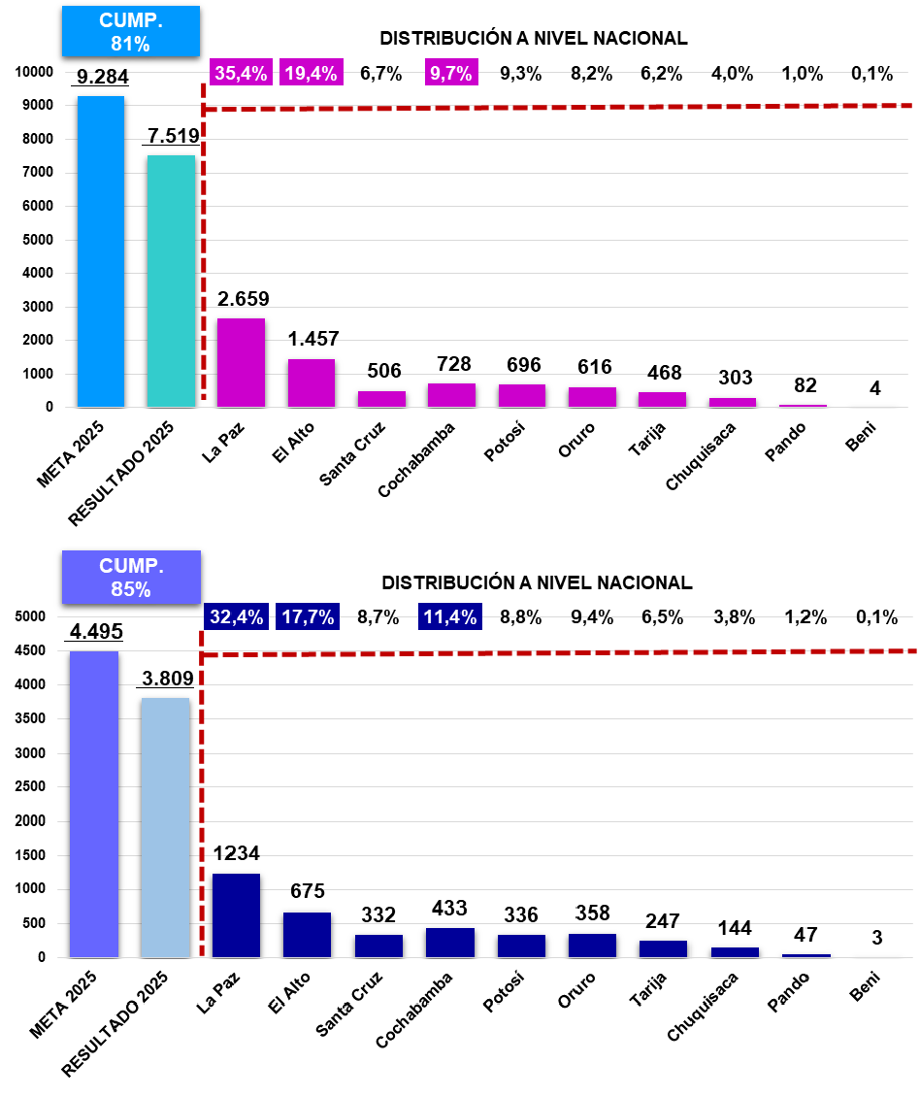

RESULTADOS ALCANZADOS
ASISTENCIAS EN TRABAJO SOCIAL
 | FICHAS SOCIALES | INFORMES SOCIO-ECONÓMICOS | VISITAS DOMICILIARIAS | INFORMES SOCIALES | TOTAL
META | 3.888 | 3.888 | 754 | 754 | 9.284
RESULTADO | 3.245 | 3.198 | 574 | 502 | 7.519
% CUMP. | 83% | 82% | 76% | 67% | 81%
Fuente: Coordinación Nacional y Coord. Departamentales
Elaboración: UAFO-Planificación
ASISTENCIAS EN PSICOLOGÍA
 | FICHAS DE ASISTENCIA | INFORME PSICOLÓGICO FORENSE | TERAPIA PSICOLÓGICA | TOTAL
META | 3.888 | 512 | 95 | 4.495
RESULTADO | 3.188 | 516 | 105 | 3.809
% CUMP. | 82% | 100% | 110% | 85%
Fuente: Coordinación Nacional y Coord. Departamentales
Elaboración: UAFO-Planificación

Slide 65

RESULTADOS ALCANZADOS
AUDITORIAS
DENUNCIAS GESTIONADAS POR HECHOS DE CORRUPCIÓN
 | AUDITORÍA FINANCIERA | AUDITORÍA INTERNA | TOTAL
RESULTADO | 5 | 5 | 10
NOTA:
LAS AUDITORÍAS FUERON REALIZADAS POR LA UNIDAD DE AUDITORIA INTERNA DEL EX MINISTERIO DE JUSTICIA Y TRANSPARENCIA INSTITUCIONAL.
LA ENTIDAD NO CONTÓ CON UNA UNIDAD DE AUDITORIA INDEPENDIENTE.
PROCESOS LEGALES
 | PENALES | ADMINISTRATIVOS | TOTAL
RESULTADO | 3 | 10 | 13
NOTA:
LOS 3 PROCESOS PENALES CONTINÚAN EN CURSO.
LOS 10 PROCESOS ADMINISTRATIVOS FUERON
CONCLUIDOS EN LA GESTIÓN 2025.
RESULTADO | NO SE REGISTRARON DENUNCIAS GESTIONADAS POR HECHOS DE CORRUPCIÓN

Slide 66
MINISTERIO DE LA PRESIDENCIA
SERVICIO PLURINACIONAL DE DEFENSA PÚBLICA
(SEPDEP)

Slide 67
ASISTENCIA TÉCNICA Y PATROCINIO EN MATERIA PENAL A PERSONAS DENUNCIADAS, IMPUTADAS Y PRIVADAS DE LIBERTAD Y ATENCION EN TURNO – GESTION 2025
DEPARTAMENTO | ENERO | FEBRERO | MARZO | ABRIL | MAYO | JUNIO | JULIO | AGOSTO | SEPTIEMBRE | OCTUBRE | NOVIEMBRE | DICIEMBRE | TOTAL GENERAL
PATROCINIO LEGAL PENAL | 612 | 675 | 867 | 934 | 955 | 928 | 996 | 743 | 1.134 | 1.078 | 1.226 | 765 | 10.913
ASISTENCIA LEGAL TÉCNICA (turno) | 1.338 | 1.299 | 1.581 | 1.548 | 1.615 | 2.050 | 2.185 | 1.887 | 2.388 | 2.107 | 2.020 | 1.820 | 21.838
TOTAL GENERAL | 1.950 | 1.974 | 2.448 | 2.482 | 2.570 | 2.978 | 3.181 | 2.630 | 3.522 | 3.185 | 3.246 | 2.585 | 32.751

Slide 69
ACCIONES PROCESALES 2025 | CANTIDAD
Beneficios penitenciarios para usuarios en ejecución penal | 573
Obtención de libertades definitivas, libertad condicional o cesación a la detención preventiva. | 2594
Visitas a centros penitenciarios | 3259
Asistencia técnica para la presentación de incidentes o excepciones | 690
Asistencia técnica para la presentación de apelación a medida cautelar, apelación incidental, recursos de apelación restringida y recurso de casación. | 801
Asistencia técnica para la presentación de acciones constitucionales de defensa. | 169
Rechazos y sobreseimiento | 791
Sentencias Absolutorias | 148

Slide 70
EJECUCIÓN FISICA PRESUPUESTARIA GESTIÓN 2025
Durante el inicio de actividades el primer trimestre de la Gestión 2025, se pudo inscribir un presupuesto adicional de cooperación gestionado por el Ministerio de Justicia y Transparencia Institucional con la Oficina de las Naciones Unidas contra la Droga y el Delito (UNODC), el mismo que contempla un presupuesto de Bs352.329,00 (Trescientos cincuenta y dos mil trescientos veinte nueve 00/100 bolivianos), haciendo un total para la gestión 2025 por Bs 14.651.478,00 (Catorce millones seiscientos cincuenta y un mil cuatrocientos setenta y ocho 00/100 bolivianos).
Detalle | Fuente | Monto
Presupuesto Inicial | TGN | 14.299.149,00
Presupuesto UNODC | Cooperación | 352.329,00
PRESUPUESTO TOTAL |  | 14.651.478,00
El Servicio Plurinacional de Defensa Pública (SEPDEP) ha evidenciado un desempeño institucional sólido y eficiente, alcanzando una ejecución acumulada de enero a diciembre de un 98% de ejecución física y un 92,52% de ejecución presupuestaria acumulada

Slide 71
MINISTERIO DE LA PRESIDENCIA
DIRECCIÓN DEL NOTARIADO PLURINACIONAL
(DIRNOPLU)

Slide 72

DIRECCIÓN DEL NOTARIADO PLURINACIONAL DIRNOPLU
Creada mediante la Ley N° 483 del Notariado Plurinacional, DIRNOPLU es una entidad pública, descentralizada, consolidada y referente nacional, que desarrolla políticas integrales que garantizan el servicio notarial con orden, modernidad, celeridad, legalidad, seguridad jurídica, eficiencia y transparencia, en beneficio de sus usuarios.

Slide 73

En cumplimiento a la Rendición Pública de Cuentas Inicial, desarrollada el 29 de abril de 2025, se priorizaron objetivos alcanzados al cierre de la gestión.
DEPARTAMENTO | CANTIDAD DE NOTARIOS
Santa Cruz | 236
La Paz | 224
Cochabamba | 158
Chuquisaca | 49
Potosí | 42
Beni | 41
Tarija | 41
Oruro | 37
Pando | 7
TOTAL | 835
Objetivo 1: Realizar y supervisar la suscripción y renovación de los Seguros de Responsabilidad Civil presentados por las y los Notarios de Fe Pública de Carrera Notarial a favor de la entidad.
Hasta la conclusión de la gestión 2025, se realizó la supervisión de la renovación de 835 Seguros de Responsabilidad Civil, correspondiente a Notarios de Fe Pública de Carrera Notarial a nivel nacional, cumpliendo así con disposiciones y normativa vigente.
Control Notarial a 835 Notarías vigentes a la conclusión de la gestión 2025.

Slide 74
Objetivo 2: Ejecutar las Inspecciones Ordinarias y Control al trabajo notarial de las Notarías de Fe Pública a nivel nacional.
NOTARIOS DE FE PUBLICA POSESIONADOS – GESTIÓN 2018
DEPARTAMENTO | VIGENTES
LA PAZ | 105
COCHABAMBA | 78
SANTA CRUZ | 100
BENI | 10
PANDO | 2
ORURO | 11
POTOSÍ | 11
CHUQUISACA | 22
TARIJA | 15
TOTAL | 354
NOTARIOS DE FE PUBLICA POSESIONADOS – GESTIÓN 2019
DEPARTAMENTO | VIGENTES
LA PAZ | 48
COCHABAMBA | 42
SANTA CRUZ | 67
BENI | 20
PANDO | 1
ORURO | 9
POTOSÍ | 21
CHUQUISACA | 17
TARIJA | 10
TOTAL | 235
Las Direcciones Departamentales supervisadas por el área de Gestión y Capacitación Notarial, a través del Manual de Procedimiento de Inspecciones Ordinarias y Control al trabajo notarial, en la gestión 2025, realizaron 840 inspecciones ordinarias a nivel nacional de acuerdo al siguiente detalle, en función al año de ingreso a la Carrera Notarial y Notarías vigentes al momento de la inspección.
NOTARIOS DE FE PUBLICA POSESIONADOS – GESTIÓN 2023
DEPARTAMENTO | VIGENTES
LA PAZ | 57
COCHABAMBA | 31
SANTA CRUZ | 63
BENI | 6
PANDO | 2
ORURO | 9
POTOSÍ | 6
CHUQUISACA | 6
TARIJA | 11
TOTAL | 191
NOTARIOS DE FE PUBLICA POSESIONADOS – GESTIÓN 2024
DEPARTAMENTO | VIGENTES
LA PAZ | 16
COCHABAMBA | 8
SANTA CRUZ | 9
BENI | 5
PANDO | 2
ORURO | 7
POTOSÍ | 4
CHUQUISACA | 4
TARIJA | 5
TOTAL | 60

Slide 75
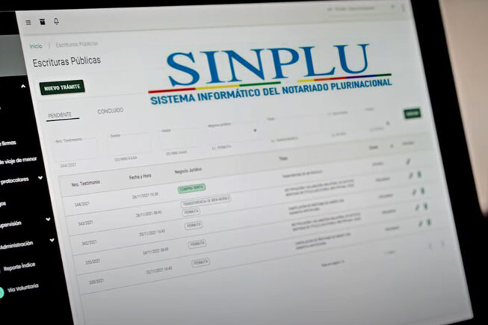
MODERNIZACIÓN TECNOLÓGICA
DIRNOPLU se ha consolidado como un referente internacional gracias al Sistema Informático del Notariado Plurinacional (SINPLU - 2022), el cual permite la emisión de documentos en formato físico y electrónico.
TIPO DOCUMENTO | GESTIÓN 2025 | DE 2022 A 2025
Certificación de Firmas | 986.423 | 3.289.422
Escrituras Públicas | 604.678 | 2.014.163
Poderes | 438.578 | 1.452.428
Declaraciones Voluntarias | 349.719 | 982.358
Certificaciones y Otros | 198.894 | 607.683
Actas Notariales | 166.724 | 503.506
Permiso de Viaje al Exterior de Menores | 5.833 | 20.132
Total | 2.750.849 | 8.869.692
El SINPLU interopera con otros Sistemas: SEGIP, SEPREC.
COLIBRI Consular: Con 12.035 documentos consolidados mediante el intercambio de documentos notariales a través de las Embajadas y Consulados de Bolivia en el exterior.
IBERFIDES: Cerca de 100 documentos remitidos entre España y Bolivia.
Notaría Segura y Notaría Segura Móvil: Verificación de Documentos y Notarías vigentes.

Slide 76

Consolidación del Control Notarial: Lucha contra la Legitimación de Ganancias Ilícitas
Desde 2022, DIRNOPLU ha fortalecido su rol como organismo supervisor, garantizando que los Notarios de Fe Pública cumplan con los lineamientos de la Unidad de Investigaciones Financieras (UIF). Bajo esta política de Estado, durante la gestión 2025 se alcanzó:
887 Supervisiones Totales a nivel nacional:
  858 Supervisiones Extra Situ
  29 Supervisiones In Situ
Mandato legal: En cumplimiento de la Ley N° 393 (modificada por la Ley N° 856), DIRNOPLU se consolida como el ente supervisor de los Notarios de Fe Pública en su calidad de sujetos obligados. Bajo este marco y, mediante la Resolución N° 001/2022 del Consejo del Notariado Plurinacional, se ha institucionalizado una política de fiscalización rigurosa alineada a los estándares de la UIF a fin de combatir la legitimación de ganancias ilícitas.

Slide 77
MINISTERIO DE LA PRESIDENCIA
SERVICIO PLURINACIONAL DE LA MUJER Y DE LA DESPATRIARCALIZACIÓN
“ANA MARÍA ROMERO”
(SEPMUD)

Slide 78
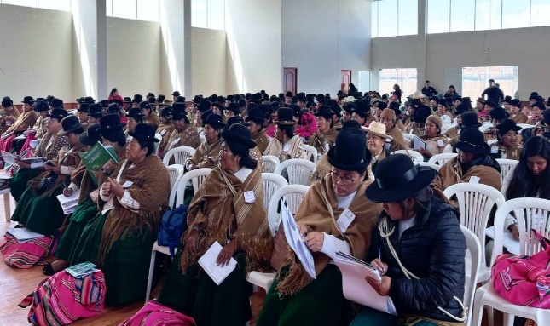




UNIDAD DE POLITICAS PUBLICAS PARA LA ERRADICACION DE LA VIOLENCIA Y LA DESPATRIARCALIZACION
SEPMUD MECANISMO DE GENERO
DEL ESTADO PLURINACIONAL DE BOLIVIA
CONSEJO SECTORIAL E INTERSECTORIAL “POR UNA VIDA LIBRE DE VIOLENCIA”
Promover, proponer y recomendar la elaboración y ejecución de políticas públicas, orientadas a la despatriarcalización y la transversalización de los derechos económicos, políticos, sociales, culturales, comunicacionales y otros, a nivel nacional, subnacional e internacional.
Los objetivos para la gestión 2025 en el marco de lo previsto en el POA, alcanzaron los resultados planificados.
Fue un espacio de diálogo e intercambio entre autoridades de Estado, representantes de gobiernos iberoamericanos, especialistas en género, organizaciones sociales de mujeres y sociedad civil, quienes compartieron buenas prácticas, conocimientos y experiencias en torno a la despatriarcalización, los derechos de las mujeres, los cuidados y los derechos de la Madre Tierra, entre otros temas. Participaron más de 800 mujeres de todo el país, junto a delegaciones de España, Colombia, Chile, Cuba, Brasil, Francia, Uruguay y Venezuela
POLITICAS PUBLICAS y/o NORMAS NACIONALES
Objetivo: Formular propuestas de políticas públicas y/o normas.
Alcanzado: Se formularon tres (3) propuestas de políticas publicas y dos (2) anteproyectos de normativa.
XVI CONFERENCIA REGIONAL SOBRE LA MUJER DE AMÉRICA LATINA Y EL CARIBE
POLITICAS PUBLICAS y/o NORMAS SUBNACIONALES
PROGRAMAS y/o PROYECTOS A NIVEL NACIONAL
Objetivo: Elaborar guías, programas y/o proyectos que favorezcan al ejercicio efectivo de los derechos de las mujeres.
En el VI Consejo Intergubernamental (mayo de 2025, Ciudad de Panamá), se definió dar continuidad a las actividades pendientes, incluyendo la finalización de la Guía de estándares de calidad para la atención, protección y reparación integral de mujeres víctimas de VCM y sobrevivientes, y la capacitación especializada del personal para su implementación, prevista para 2026.
Objetivo: Brindar asistencia técnica a Gobiernos Autónomos Departamentales y Gobiernos Autónomos Municipales para el desarrollo de propuestas normativas y/o políticas públicas que incluyan la despatriarcalizadoras.
Alcanzado: Se formularon dos (2) propuestas de políticas públicas y diez y seis (16) propuestas de normativas. Estas 18 propuestas han sido remitidas al ente rector de cada municipio y gobernación de nuestro país y posteriormente se ha generado asistencia técnica a través de mesas de trabajo y socialización.
Alcanzado: Se formularon una (1) propuesta de programa, dos (2) proyectos, dos (2) investigaciones a nivel nacional y dos (2) Guías a nivel internacional.
EVENTO PARALELO ORGANIZADO POR EL SEPMUD
CHILE, COLOMBIA Y BOLIVIA
El SEPMUD se integro a esta comunidad, con el propósito de que el Estado Plurinacional de Bolivia impulse diálogos internacionales, nacionales y locales orientados a la implementación de políticas públicas despatriarcalizadoras y de cuidados, promoviendo la sostenibilidad de la vida.

Slide 79
DATOS ESTADISTICOS
SEGUIMIENTO Y/O ACOMPAÑAMIENTO A PROCESOS DE RELEVANCIA SOCIAL EN CASOS DE VIOLENCIA POR RAZÓN DE GÉNERO
COORDINACIÓN CON INSTANCIAS CORRESPONDIENTES EL APOYO SOCIAL
PROMOVER LA SOCIALIZACIÓN DE POLÍTICAS PÚBLICAS CON ENFOQUE DESPATRIARCALIZADOR ARTICULANDO A MUJERES LIDERESAS Y ORGANIZACIONES SOCIALES DE MUJERES
En la Gestión 2025 y de acuerdo a lo establecido se realizó el seguimiento y/o acompañamiento de un total de 97 casos de violencia contra la mujer a nivel nacional, de los cuales: (La Paz 59 casos); (Santa Cruz 28 casos); (Cochabamba 6 casos); (Potosí 2 casos); y (Chuquisaca 2 casos).
Se realizó la coordinación con: SEGIP, UACGS, AEVIVIENDA, SERECI y el GAM El Alto, Logrando el apoyo social a 18 casos entre mujeres víctimas de violencia, niñas y mujeres en situación de vulnerabilidad, 1 Centro Multidisciplinario para la mujer Casa Pazar, respecto a la atención de vivienda social de familias (28) que son beneficiarias de la Atención “Viviana Mallque” se viene coordinando con la AEVIVIENDA. Un total de 60 casos con apoyo social.
En la Gestión 2025 se realizaron 46 procesos de socialización de: normativa en favor de las mujeres, el proceso de Despatriarcalización, ruta de atención de denuncia en el marco de la Ley N° 348, Encuentro de mujeres rurales, diversas, fuertes y resilientes “Sembrando igualdad cosechando derechos” y Violencia Digital, llegando a un total 3.390 participantes de los cuales 2.738 fueron mujeres.

Slide 80
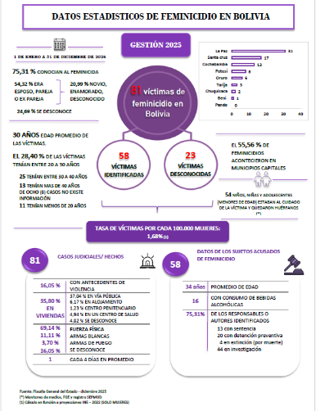

Unidad de Monitoreo
y Evaluación de
Políticas Públicas
Realizar procesos de monitoreo, seguimiento y/o evaluación al cumplimiento de las normativas y/o políticas públicas hacia la despatriarcalización a favor del ejercicio efectivo de los derechos de las mujeres.
SEGUIMIENTO
OBJETIVO: Realizar el seguimiento a los avances de las acciones estatales en el marco de la prevención y lucha contra la violencia y la despatriarcalización.
ALCANZADO
MONITOREO
OBJETIVO: Monitorear temática de incidencia para la construcción de política pública.
ALCANZADO:
Guía de relevamiento y reporte de información para el seguimiento.
Seguimiento a programas estatales destinados a favorecer a las mujeres temas como: acceso a la economía, atención integral en casos de violencia
Documento de seguimiento al cumplimiento de acciones en marco a las recomendaciones CEDAW del 7mo. Informe del Estado boliviano
12 reportes estadísticos mensuales de los casos de feminicidio e infanticidio.
2 reportes de monitoreo al cumplimiento de la asignación presupuestaria en el marco del Decreto Supremo N°4012

Slide 81
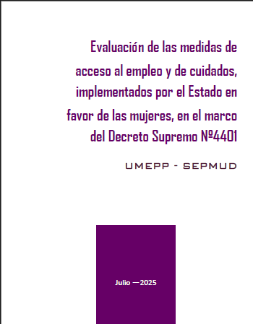
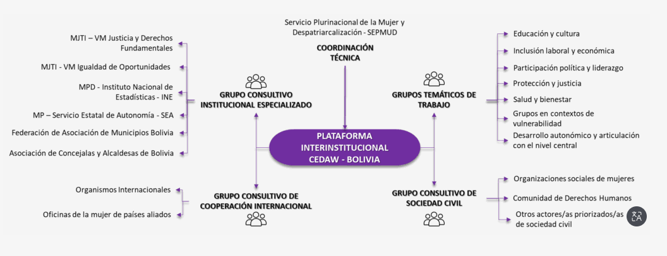
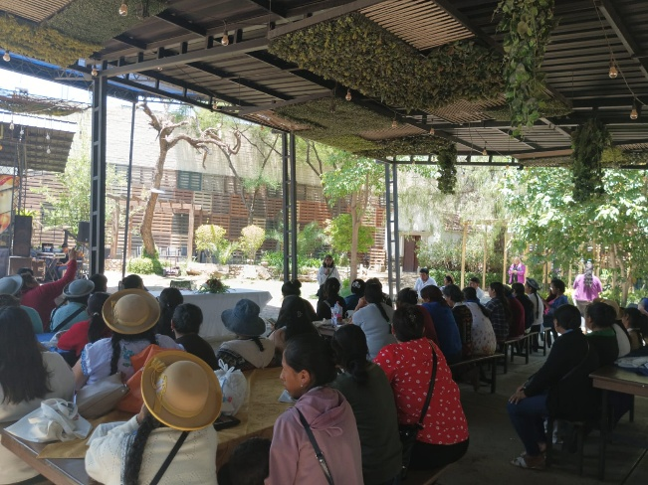
PROMOCIÓN DE ESPACIOS DE COORDINACIÓN
Y SOCIALIZACIÓN
OBJETIVO: Crear espacios donde se socialice los avances de las acciones estatales en el marco de la prevención y lucha contra la violencia y la despatriarcalización.
ALCANZADO:
EVALUACIONES
OBJETIVO: Realizar dos documentos de evaluación de normativa o política pública en favor de las mujeres y la despatriarcalización.
ALCANZADO:
INSTRUMENTOS DE MEDICIÓN
OBJETIVO: Construir instrumentos que permitan realizar la medición del cumplimiento de normativa o políticas públicas en favor de las mujeres y la despatriarcalización.
ALCANZADO:
Evaluación de las medidas de acceso al empleo y de cuidados, implementados por el Estado en favor de las mujeres, en el marco del Decreto Supremo Nº4401.
Evaluación de las medidas y criterios que promueven el enfoque de género en el Sistema de Contrataciones Estatales (SICOES).
Socialización de la Estrategia Integral de Despatriarcalización y Transformación del Estado a instituciones.
Socialización de las recomendaciones CEDAW al Estado boliviano rumbo a la cosntrucción de la Plataforma interinstitucional CEDAW para Bolivia.
Consolidación de la Red Nacional de Mujeres para la prevención y la mediación de conflictos.
Guía Metodológica de Indicadores de Despatriarcalización.
Diseño de Validación de Indicadores.
Construcción de la Plataforma Interinstitucional CEDAW-Bolivia.

Slide 82
MINISTERIO DE LA PRESIDENCIA
SERVICIO ESTATAL DE AUTONOMÍAS
(SEA)

Slide 83


SERVICIO ESTATAL DE AUTONOMÍAS
SEA
Entidad descentralizada encargada de apoyar a los Gobiernos Autónomos (GGAA) y al nivel central del Estado (NCE) en los ámbitos normativo, competencial, económico financiero y la gestión de información.
Objetivo: Fortalecer el régimen autonómico y la gestión pública territorial.
Ejecución Presupuestaria – Gestión 2025:
PPTO Vigente: Bs5.807.173.-
PPTO Ejecutado: Bs5.705.271.-
% de ejecución: 98,25%
FTE FIN: TGN
Resultado: Alta eficiencia en la ejecución de recursos asignados

Slide 84
SERVICIO ESTATAL DE AUTONOMÍAS
ASISTENCIA TÉCNICA
1 Brindar asistencia técnica a los Gobiernos Autónomos y al Nivel Central en temas relacionados al ámbito competencial, normativo y económico financiero.
847 intervenciones de asistencia técnica, a través de informes técnicos, talleres presenciales y virtuales, reuniones técnicas y cursos de capacitación.
Para el fortalecimiento de la sostenibilidad financiera de los GGAA se realizaron talleres de tributación subnacional para incrementar recursos propios.
Se fortaleció la gestión de conflictos y controversias vinculadas al ejercicio de competencias y acuerdos intergubernativos,
Se atendieron solicitudes de movilidad competencial mediante la emisión de informes técnicos y la realización de audiencias (siete solicitudes de conciliación y cinco de movilidad competencial)
2 Fortalecimiento de la gestión autonómica multinivel, consejos de coordinación sectorial, esquemas asociativos municipales de concurrencia de planes, programas y proyectos.
Se aportaron criterios técnicos en la Mesa Técnica de la Política Pública de Corresponsabilidad de los Cuidados en Bolivia, el Consejo de la Niña, Niño y Adolescente y el Consejo “Por una Vida Libre de Violencia”, para coadyuvar en el desarrollo de políticas públicas y normas, fortaleciendo la coherencia normativa y adecuación al marco competencial.
Se generaron insumos técnicos y normativos para optimizar el abastecimiento, distribución y coordinación en la gestión de medicamentos entre los gobiernos municipales y la Central de Abastecimiento y Suministros de Salud (CEASS).

Slide 85
SERVICIO ESTATAL DE AUTONOMÍAS
PUBLICACIONES Y REGISTRO NORMATIVO
3. Desarrollar la investigación sobre jurisprudencia en pluralismo jurídico, paridad de género y gestión territorial en el Estado Plurinacional de Bolivia.
Se elaboraron los siguientes documentos:
Lineamiento: Separación Administrativa y Financiera de Órganos.
Guía para el análisis y ejercicio competencial en desarrollo productivo en Gobiernos Autónomos Municipales y Gobiernos Autónomos Indígena Originario Campesinos.
Guía Técnica para la Gestión Concurrente de Residuos Sólidos a través de Convenios Intergubernativos y Aplicación de la Matriz de Riesgos en los Convenios.
Guía de Corresponsabilidad del Cuidado.
Tejiendo el poder con equilibrio, complementariedad y formas de participación política de las mujeres en las autonomías indígenas.
Gestión Territorial y Estructuras de Gobiernos Indígena Originario Campesinos.
4. Mejorar el Sistema de Información Normativa Autonómica (SINA) con un nuevo sistema y saneamiento de archivos
Se consolidó la gestión documental del SINA mediante el saneamiento del archivo físico y la implementación de un nuevo sistema, mejorando la organización y disponibilidad de la información.
Se fortaleció el registro normativo del SINA con la incorporación de 4.944 normas subnacionales durante la gestión, alcanzando un acumulado de 55.701 normas registradas

Slide 86
SERVICIO ESTATAL DE AUTONOMÍAS
GESTIÓN TERRITORIAL INTERCULTURAL
5. Implementar la Escuela de Gestión Territorial Intercultural (EGTI), para fortalecer la gestión territorial comunitaria de las AIOCs a través de la formación integral de jóvenes indígenas y autoridades en ejercicio, para la gestión pública intercultural. (Planificación, control y gestión de su territorio)
Se desarrollaron cuatro cursos intensivos dirigidos a 94 lideresas, líderes y jóvenes de los GAIOCs de Charagua Iyambae, Kereimba Iyambae, Huacaya y Uru Chipaya, fortaleciendo capacidades en planificación, gestión territorial, economía comunitaria y sostenibilidad ambiental.
Se generaron procesos de investigación y reflexión territorial que incluyeron 91 historias de vida, 40 registros testimoniales y ocho mapeos históricos, fortaleciendo las estructuras organizativas, la democracia comunitaria y criterios para la gestión territorial sostenible frente al deterioro ambiental.
6. Desarrollo de la Biblioteca del Autogobierno Indígena Originario Campesino (BAIOC), herramienta web orientada a contribuir al reconocimiento, revalorización y de los procesos de autonomía indígena.
Implementación de la BAIOC, biblioteca virtual de acceso abierto, que almacena actualmente 1.047 registros (libros, artículos, revistas, tesis, normas, videos, entre otros) referidos al autogobierno de las Naciones y Pueblos Indígena Originario Campesinos (NPIOC) de Bolivia

Slide 87
SERVICIO ESTATAL DE AUTONOMÍAS
GÉNERO Y APOYO TÉCNICO AL EJE 50 - 50
7. Lanzamiento del concurso de ensayos biográficos “Mujeres del Bicentenario”.
Resultado del concurso: se recibieron más de 170 Ensayos Biográficos de ocho departamentos del país; un Comité de Evaluación seleccionó los diez mejores ensayos.
Con el apoyo del SEPMUD se realizó la publicación del libro “Mujeres del Bicentenario”.
8. Apoyo técnico para la construcción del eje 50 – 50 del actual plan de gobierno.
Participación en la elaboración conjunta del documento: La Agenda 50/50 para un Estado Equitativo y Eficiente. Propuesta Base: Diálogo para el Pacto Fiscal.
Resultado estratégico: Aporte técnico en espacios de discusión estructural del Estado.

Slide 88
MINISTERIO DE LA PRESIDENCIA
INSTITUTO NACIONAL DE REFORMA AGRARIA
(INRA)

Slide 89





RESULTADOS DE SANEAMIENTO Y TITULACIÓN 2025
94 %
Superficie saneada y titulada
RESOLUCIONES FINALES DE SANEAMIENTO
578.011 hectáreas 8.482 predios
45 %
SANEADA Y TITULADA
de los propietarios son mujeres y cuentan con títulos agrarios
798.949 hectáreas 15.500 predios
26.804 beneficiarios

Slide 90

RESULTADOS DE DISTRIBUCIÓN DE TIERRAS FISCALES DISPONIBLES 2025
35.740
Hectáreas
44.758
Hectáreas
4.035
Hectáreas
Consolidadas en asentamientos humanos a través de 24 procesos agrarios de dotación y reagrupamiento
Autorizadas mediante 46 Resoluciones de Asentamientos y usufructo
Evaluadas en áreas autorizadas, beneficiando directamente a 473 familias.

Slide 91

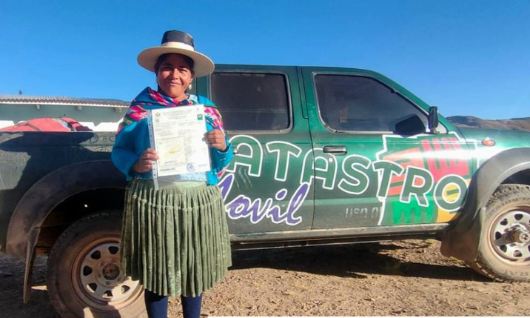
RESULTADOS DE CATASTRO RURAL 2025
Catastro Móvil
EMISION DE CERTIFICADOS CATASTRALES
84.728 Certificados Emitidos
RESOLUCIONES ADMINISTRATIVAS DE ACTUALIZACIÓN CATASTRAL
10.066 Resoluciones emitidas
ENVÍO DE TÍTULOS PARA REGISTRO EN DERECHOS REALES
23.932.626 Bs. Recaudados por servicios catastrales.
22.760 Títulos Enviados

Slide 92
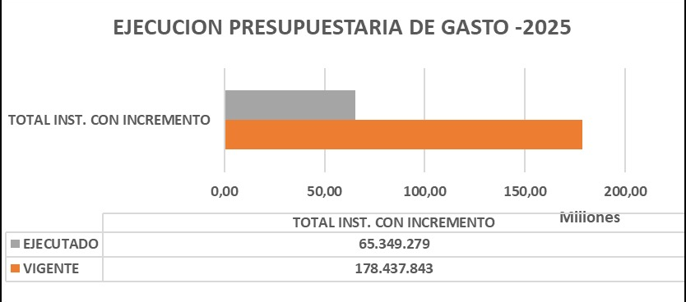

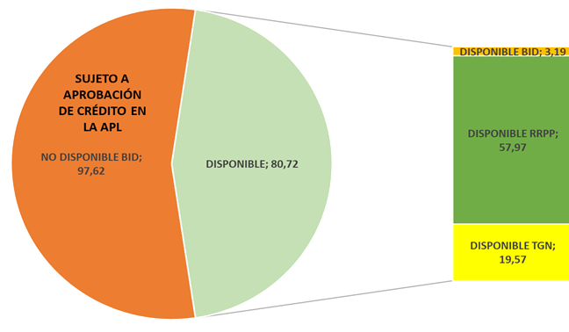

PRESUPUESTO PROGRAMADO Y EJECUTADO 2025
IMAGEN
INRA: Presupuesto inscrito Vs Disponible Gestión 2025

Slide 93
MINISTERIO DE LA PRESIDENCIA
EMPRESA ESTATAL DE TELEVISIÓN
BOLIVIA TV

Slide 94
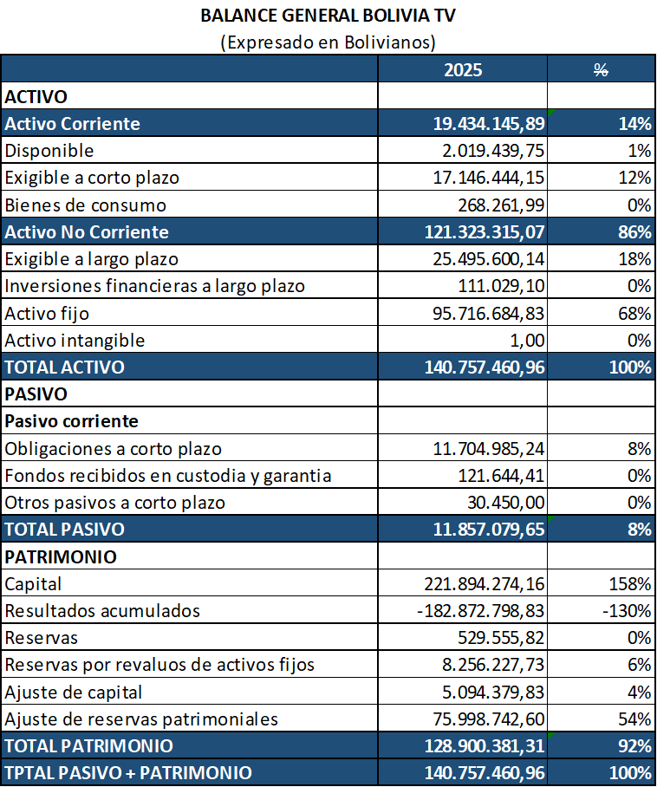
INFORMACIÓN FINANCIERA

Slide 95
INFORMACIÓN FINANCIERA
ESTADO DE RESULTADOS BOLIVIA TV
(Expresado en Bolivianos)
 | 2025 | %
RECURSOS CORRIENTES | 65.749.053,83 | 100%
GASTOS CORRIENTES | 66.762.514,69 | 102%
RESULTADO DEL EJERCICIO | -1.103.457,86 | -2%
PERSONAL y CONSULTORÍAS
TIPO DE PERSONAL o CONSULTORÍAS | GESTIÓN 2025 CANTIDAD
 | PROGRAMADO | CONTRATADO
Personal de planta (ITEM) | 272 | 249
Consultores Individuales de Línea | 190 | 190
RESULTADO DEL EJERCICIO | 462 | 439

Slide 96
PRODUCCIÓN BTV
Bolivia TV tiene como misión planificar, coordinar y ejecutar contenidos televisivos que reflejen la diversidad cultural, social y productiva del país.
PRODUCCIÓN | CANTIDAD
Programas de Producción Propia | 13
Eventos Especiales | 26
Ventas de Servicios | 7
Partidos de Fútbol | 401
Transmisiones Gubernamentales | 276
PRODUCCIÓN DE PARTIDOS 2025 A FAVOR DE LA FBF
Nº | TORNEO/CAMPEONATO | CANTIDAD
1 | TORNEO AMISTOSO DE VERANO 2025 | 34
2 | LIGA PROFESIONAL DE FUTBOL 2025 | 235
3 | COPA PACEÑA 2025 | 132
TOTAL |  | 401

Slide 97
OBJETIVOS BTV
PERSPECTIVA | OBJETIVOS ESTRATÉGICOS | JUSTIFICACIÓN
CLIENTE | La programación de BOLIVIA TV tiene al menos el 5%, en promedio, de programas de sensibilización y prevención del racismo y discriminación que han incrementado y mantenido en, al menos el 2% de audiencia controlado y monitoreado a través de un sistema de medición del rating. | En la gestión 2025, ninguna empresa realizó la medición de rating en Bolivia.
PROCESOS | Implementar un modelo de gestión con enfoque de procesos y mejora continua, a través de flujos de trabajo y desburocratización de sistemas administrativos y de control, garantizando las operaciones de Transmisión en Televisión Digital Terrestre Abierta. | Se ha cumplido.
FINANCIERA | Garantizar la sostenibilidad financiera BOLIVIA TV, incrementado los ingresos por venta de servicios en al menos 10% hasta el 2025, a través de la implementación de una política de inversiones rentable. | No se ha cumplido, de acuerdo a la información de los estados financieros de la gestión 2025.
APRENDIZAJE | Incrementar las capacidades y habilidades de los empleados hasta un 90% al 2025, disminuyendo la rotación del personal a un 10% anual. | No se ha cumplido.

Slide 98
MINISTERIO DE LA PRESIDENCIA
EDITORIAL DEL ESTADO PLURINACIONAL DE BOLIVA

Slide 99
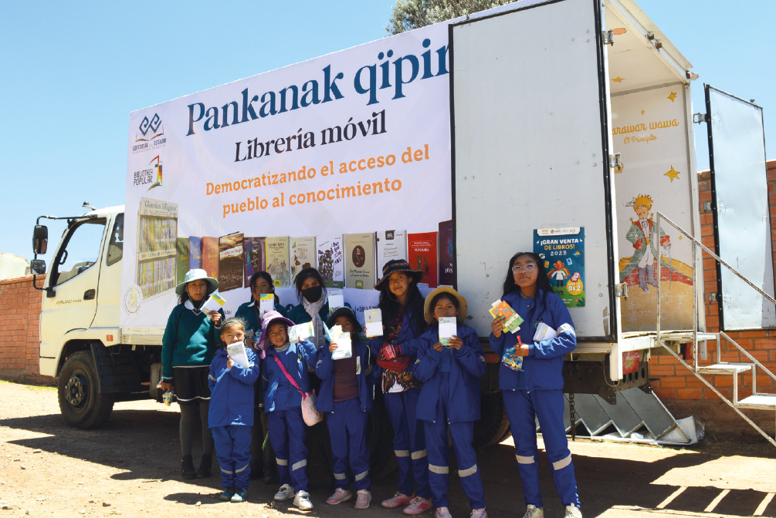


GESTION EDITORIAL
178 títulos editados, publicados e impresos con la participación de 1.700 autores.
La Editorial a través de la Biblioteca Popular participó en 15 eventos en espacios culturales y ferias de libros en Bolivia y en el extranjero.
El Pankanak Quïpiri (biblioteca móvil) estuvo presente en 18 unidades educativas urbanas y periurbana del país.
158
Cuentos Mágicos - 1.580 autores, niñas y niños de primaria.
9
Títulos de obras escritas por autores nacionales – 42 autores.
7
Publicaciones: Rescatando la memoria de nuestras abuelas y abuelos - 63 autores, estudiantes de secundaria.
2
Títulos de autores extranjeros – 2 autores.
1
Concurso: “El Alto desde sus Barrios: 40 años de El Alto en el Bicentenario de Bolivia” – 150 participantes, 12 ganadores publicados.
1
Traducción al idioma aimara del libro “La rebelión en la granja -Uywa Uta” de George Orwell.

Slide 100

126,6
DESARROLLO INSTITUCIONAL
Millones de bolivianos facturados.
196
INGRESOS ANUALES
Procesos de contratación con proveedores bienes y servicios.
(Expresado en millones de Bolivianos)
8
Informes de seguimiento a la implementación de recomendaciones de Auditoría Interna.
11
Millones de bolivianos por pago de impuestos.
15,9
Millones de bolivianos de utilidades de la Gestión

Slide 101




OBJETIVOS Y RESULTADOS
GESTIÓN 2025
PLANIFICADO
100%
>MM Bs. 75
50 obras
MM Bs.15
Mantener un elevado nivel de ventas en la industria gráfica con estándares de calidad
Aumentar la producción con estándares adecuados de seguridad industrial y ambiental
Fortalecer el fomento a la lectura y escritura, con prioridad en niños y jóvenes, en el marco de la Revolución Cultural
Elevar la motivación laboral mejorando las capacidades del personal para el desarrollo empresarial.
Determinar la sostenibilidad de la empresa a través de indicadores financieros
RESULTADO
93%
MM B.126
178 obras
MM Bs. 23

Slide 102



LOGROS
Gestión Editorial
Gestión Administrativa Financiera
Contribución al Bono “Juancito Pinto”
178 títulos editados, impresos y publicados como parte de la democratización del acceso al conocimiento.
1.700 autores publicaron con la Editorial como parte de la promoción intelectual.
Se realizaron 8 Alianzas estratégicas (Convenios) para las actividades de Comercialización y Producción Intelectual.
Se participó en 15 eventos en espacios culturales y ferias de libros en Bolivia y en el extranjero.
Las utilidades superaron los 15,90 millones de bolivianos.
Se logro una ejecución del 99% del PAE con una ejecucion presupuestaria del 81% demostrando eficiencia en el uso de recurso.
Se gestionó la consolidación del Derecho Propietario de los predios de la Empresa.
Se desarrolló e implementó el nuevo Sistema informático para Costos de Producción - SISCOP.
Se gestionarón nuevas adiciones de actividades económicas ante Impuestos Nacionales en material valorado.
La Editorial del Estado, por quinto año consecutivo contribuyó al financiamento del incentivo a la permanencia escolar. En la Gestion 2025 se transfirió Bs.5,000,000.- para el Bono “Juancito Pinto”.
Especialización
en Producción Gráfica
Se implemento Procesos Especializados en impresión de material grafico de seguridad para instituciones del Estado.

Slide 103
MINISTERIO DE LA PRESIDENCIA
GRACIAS POR SU ATENCIÓN…..!!!

